Slide 1

PROYECTO FINAL DATA SCIENCE II
SEPT-2024
SUICIDIO Y PANDEMIA: ANÁLISIS DE LA INCIDENCIA DE LAS POLÍTICAS SANITARIAS DE CONFINAMIENTO EN ARGENTINA (2019-2022)
Presentado por Eduardo García

Slide 2
ÍNDICE
CONTENIDOS
Objetivo del análisis
Preguntas de Investigación
Metodología
Revenue Breakdown
Monthly Highlights
This Year's Financial Statements
Our Goals for 2031

Slide 3
OBJETIVO DEL ANÁLISIS
ANALIZAR EL IMPACTO DE LAS POLÍTICAS DE CONFINAMIENTO SANITARIO DURANTE LA PANDEMIA DE COVID-19 EN LAS TASAS DE SUICIDIO EN ARGENTINA ENTRE 2019 Y 2022.
CARACTERIZAR A LA POBLACIÓN AFECTADA EN TÉRMINOS GEOGRÁFICOS, ETARIOS Y DE GÉNERO.

Slide 4
AUDIENCIA
ESTE ANÁLISIS ESTÁ DIRIGIDO A RESPONSABLES DE LA FORMULACIÓN DE POLÍTICAS PÚBLICAS, PROFESIONALES DE LA SALUD MENTAL, Y ORGANIZACIONES DEDICADAS A LA PREVENCIÓN DEL SUICIDIO EN ARGENTINA. EL OBJETIVO ES PROPORCIONARLES INFORMACIÓN VALIOSA PARA COMPRENDER EL IMPACTO DE LA PANDEMIA DE COVID-19 EN LAS TASAS DE SUICIDIO Y ASÍ DISEÑAR INTERVENCIONES ESPECÍFICAS PARA LOS GRUPOS MÁS VULNERABLES IDENTIFICADOS EN EL ANÁLISIS.

Slide 5

PREGUNTAS PROBLEMA
¿Tuvieron las políticas sanitarias de confinamiento alguna influencia en la tasa de suicidios?
¿Se observan diferencias regionales en la tasa de suicidios durante dicho período?
¿Existen diferencias en la tasa de suicidios entre distintos grupos etarios y de género?
¿Tuvo el confinamiento algún impacto en el lugar donde ocurrieron los suicidios?
PREGUNTAS DE INVESTIGACIÓN

Slide 6
FUENTES
Análisis de datos proporcionados por el Sistema de Alerta Temprana de Suicidios en Argentina (2017-2022).
Datos demográficos del Censo Nacional de Población, Hogares y Viviendas 2022.
ANÁLISIS
Uso de técnicas de Análisis Exploratorio de Datos (EDA) para identificar patrones y realizar pruebas estadísticas.
METODOLOGÍA EMPLEADA

Slide 7
HALLAZGOS CLAVE DEL EDA
IMPACTO DE LA PANDEMIA: DISMINUCIÓN INICIAL DE SUICIDIOS EN 2020 CON UN REPUNTE EN 2021 Y 2022.
Disparidades de Género: 79.36% de los suicidios fueron cometidos por hombres.
Vulnerabilidad de los Jóvenes: El grupo de 15-34 años representó el 45.77% de los suicidios.
Diferencias Regionales: Tasa de suicidios más alta en NOA y Cuyo.

Slide 8
ANÁLISIS TEMPORAL DE LOS HECHOS DE SUICIDIOS

Slide 9
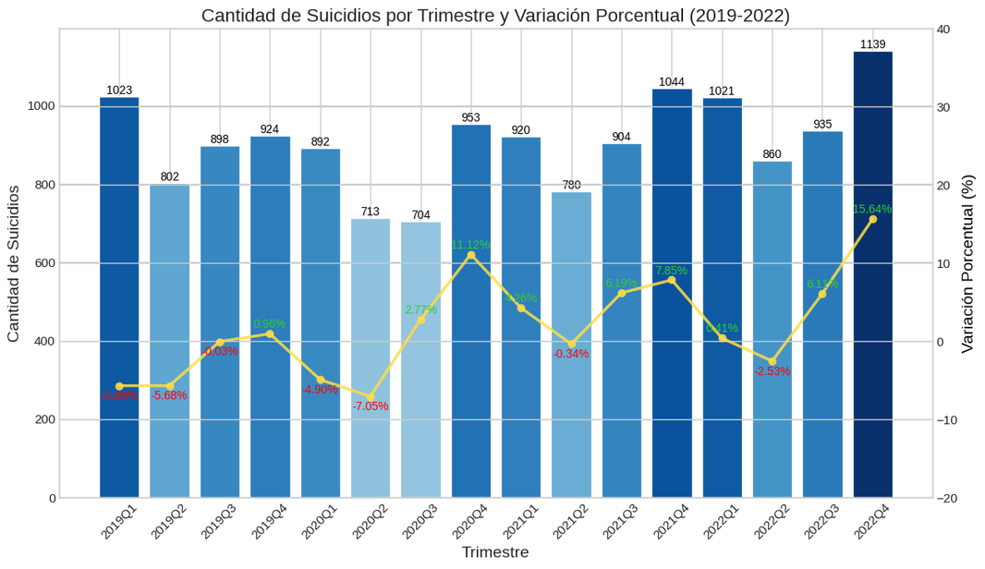
EVOLUCIÓN DE LOS HECHOS DE SUICIDIO

Slide 10
DESCRIPCIÓN DE LA EVOLUCIÓN
Este gráfico ilustra la cantidad de suicidios registrados trimestralmente en Argentina entre 2019 y 2022, reflejando una tendencia fluctuante a lo largo del período analizado.
Tendencia General: Se observan picos significativos de aumento y disminución en distintos trimestres.
Descenso durante la Pandemia: Los primeros trimestres de 2020 muestran una disminución marcada en los suicidios, coincidiendo con el inicio de la pandemia y las restricciones de confinamiento.
Repunte Posterior: A partir de trimestres posteriores, especialmente hacia el final de 2022, se registra un incremento notable en la cantidad de suicidios, con una variación porcentual significativa del 15.64%.

Slide 11
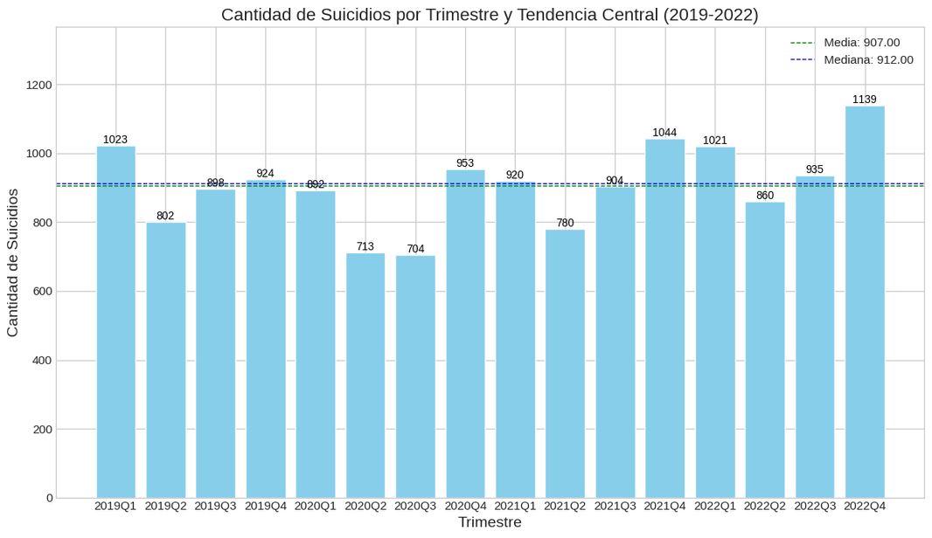
SUICIDIOS - TENDENCIA CENTRAL

Slide 12
DESCRIPCIÓN DE LA TENDENCIA CENTRAL
Se presenta la cantidad de suicidios por trimestre en Argentina durante el periodo 2019-2022, destacando tanto la media (907.00) como la mediana (912.00) de los suicidios trimestrales a lo largo de los cuatro años. A lo largo del tiempo, se observan fluctuaciones alrededor de estas medidas de tendencia central, con un descenso notable en los trimestres de 2020, coincidiendo con las primeras fases de la pandemia, y un repunte hacia el final de 2022, donde se alcanza un máximo de 1139 suicidios en el cuarto trimestre. La cercanía entre la media y la mediana sugiere que la distribución de los suicidios trimestrales es relativamente simétrica, sin grandes desviaciones extremas que distorsionen la comprensión general de la tendencia de suicidios en este periodo. Esto también indica que los trimestres con valores de suicidios significativamente más bajos o más altos son raros, y que la mayoría de los trimestres se encuentran alrededor de este rango central.

Slide 13
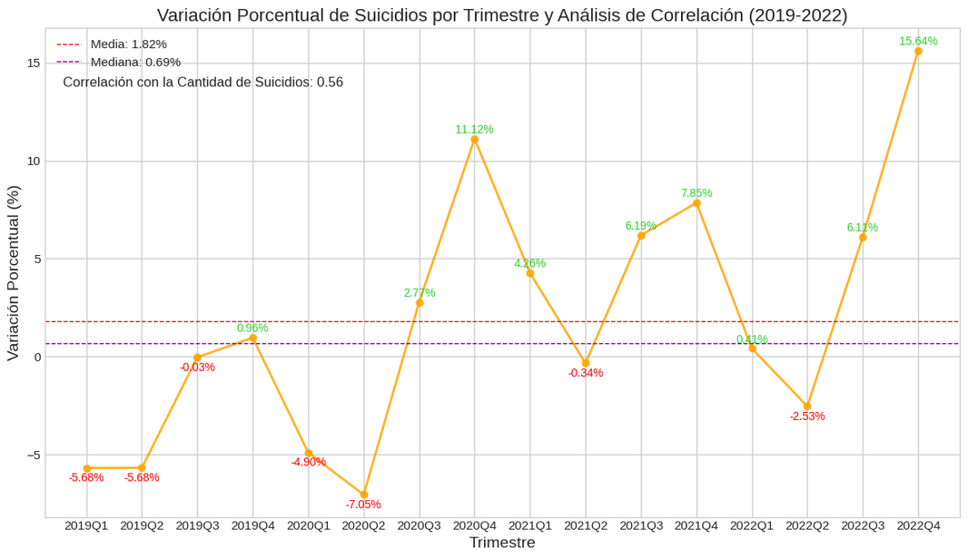
SUICIDIOS - ÁNALISIS DE CORRELACIÓN

Slide 14
DESCRIPCIÓN DEL ANÁLISIS DE CORRELACIÓN
El análisis de correlación muestra una correlación moderada de 0.56 entre la cantidad de suicidios por trimestre y la variación porcentual de suicidios durante el período 2019-2022. Significa que en general, a medida que la variación porcentual de los suicidios aumenta, también tiende a aumentar la cantidad total de suicidios en un trimestre dado, y viceversa. Como expresan los resultados del indicador, la media de la variación porcentual es 1.82%, mientras que la mediana es 0.69%, lo que indica que la mayoría de los trimestres presentan variaciones positivas en la cantidad de suicidios. Sin embargo, las variaciones porcentuales negativas (en rojo) también se observan en algunos trimestres, lo que afecta la fuerza de la correlación. Esto refuerza la idea anterior de que, aunque hay una tendencia general al aumento en los suicidios cuando la variación porcentual es positiva, no es una relación perfectamente consistente en todos los trimestres.

Slide 15
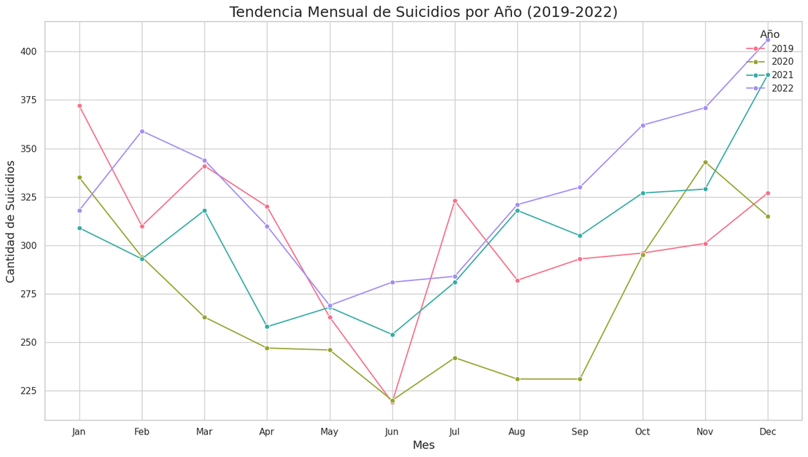
SUICIDIOS - COMPARACIÓN DE
TENDENCIAS MENSUALES

Slide 16
COMPARACIÓN DE TENDENCIAS MENSUALES
El gráfico muestra la tendencia mensual de suicidios entre 2019 y 2022, destacando un patrón en el que, durante los primeros años de la pandemia (2020 y 2021), se observa una disminución notable en los meses de marzo a junio, coincidiendo con el inicio y las fases más estrictas de las cuarentenas, mientras que hacia finales de año, especialmente en diciembre, se registra un aumento significativo en los suicidios, un patrón que se intensifica en 2022, lo que refuerza la hipótesis de que el encierro parece haber contribuido temporalmente a la disminución de los suicidios, mientras que durante la relajación de las restricciones y en adelante la tendencia continuó al alza.

Slide 17
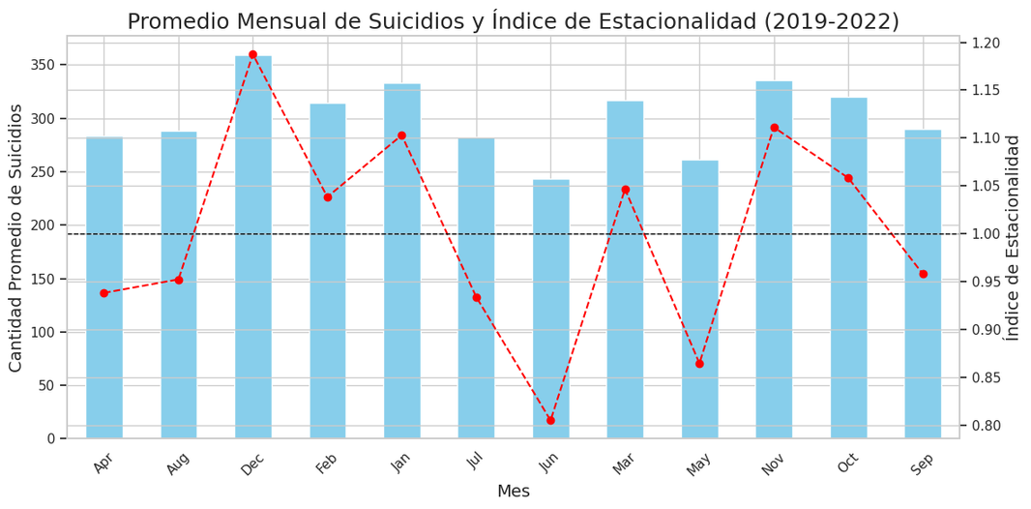
SUICIDIOS - COMPARACIÓN DE TENDENCIAS
MENSUALES Y ESTACIONALIDAD

Slide 18
ESTACIONALIDAD DE TENDENCIAS MENSUALES
La técnica aplicada, conocida como descomposición estacional, permite aislar y comprender la influencia de factores estacionales en los datos de suicidios. El índice de estacionalidad muestra que los meses de diciembre y enero presentan un índice significativamente superior a 1, lo que indica una mayor incidencia de suicidios en estos meses en comparación con el promedio anual. Por otro lado, los meses de junio y septiembre muestran índices por debajo de 1, lo que sugiere una menor incidencia de suicidios durante estos periodos. Este análisis revela que existen patrones estacionales claros en la cantidad de suicidios, los cuales pueden estar influenciados por factores contextuales y culturales específicos de cada mes, como las festividades de fin de año y los cambios estacionales, que podrían estar asociados a fluctuaciones en la salud mental de la población.

Slide 19
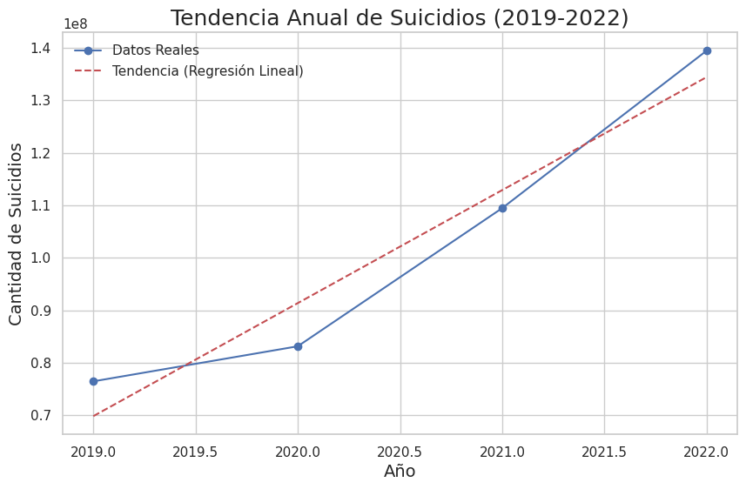
SUICIDIOS - TENDENCIAS MENSUALES
Y REGRESIÓN LINEAL

Slide 20
ESTACIONALIDAD DE TENDENCIAS MENSUALES
La regresión lineal, busca modelar la relación entre el tiempo (años) y la cantidad de suicidios, proporcionando una estimación de la tendencia general a lo largo del tiempo. Los puntos azules representan los datos reales de cada año, mientras que la línea roja punteada representa la tendencia calculada. A través del gráfico, se observa que la cantidad de suicidios ha mostrado un aumento constante a lo largo de los años, con los datos reales ajustándose a la tendencia lineal. Sin embargo, los datos del 2022 muestran un incremento más pronunciado en comparación con la tendencia proyectada, lo cual sugiere que otros factores, además del tiempo, podrían estar influyendo en este aumento, como los efectos de la pospandemia o cambios socioeconómicos. Este análisis permite prever que, de continuar esta tendencia, la cantidad de suicidios podría seguir en aumento en los próximos años si no se implementan medidas de intervención adecuadas.

Slide 21
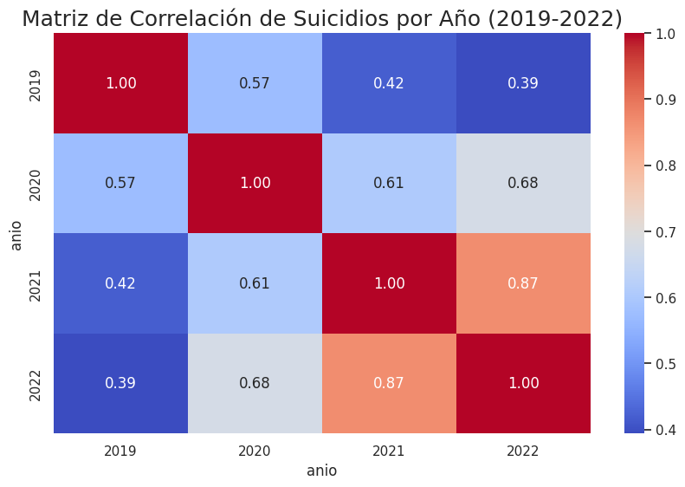
SUICIDIOS - TENDENCIAS MENSUALES
Y MATRIZ DE CORRELACIÓN

Slide 22
MATRIZ DE CORRELACIÓN DE TENDENCIAS
MENSUALES
La matriz de correlación de suicidios por año (2019-2022) nos permite observar cómo la pandemia de COVID-19 y sus efectos pudieron influir en la variabilidad de los suicidios a lo largo del tiempo. La baja correlación entre 2019 y 2022 (0.39) sugiere que los factores que influían en los suicidios antes de la pandemia han cambiado significativamente para el año 2022, posiblemente debido al impacto de la pandemia en la salud mental, las medidas de aislamiento, y los cambios económicos. La correlación más alta entre los años 2021 y 2022 (0.87) podría indicar que una vez que se estabilizaron las nuevas condiciones impuestas por la pandemia, las tendencias en los suicidios se volvieron más consistentes. Esto apoya la hipótesis de que la pandemia tuvo un impacto disruptivo, cambiando significativamente los patrones de suicidios durante y después de su periodo más crítico, y que estos cambios se reflejan en la variabilidad de las correlaciones interanuales.

Slide 23
ANÁLISIS REGIONAL DE LOS HECHOS DE SUICIDIOS

Slide 24
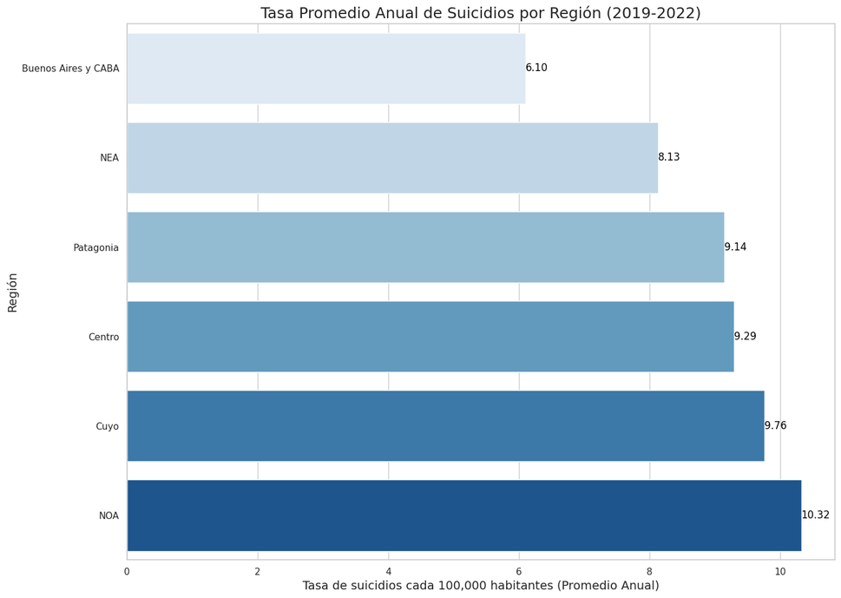
TASAS DE SUICIDIO POR REGIÓN EN 2019-2022

Slide 25
ANALISIS DE TASAS DE SUICIDIO REGIONALES
El gráfico muestra la tasa promedio anual de suicidios por cada 100,000 habitantes en diferentes regiones de Argentina entre 2019 y 2022. Las tasas varían considerablemente según la región, con la región del NOA (Noroeste Argentino) presentando la tasa más alta, alcanzando 10.32 suicidios por cada 100,000 habitantes, mientras que Buenos Aires y CABA tienen la tasa más baja, con 6.10. Este análisis sugiere que las diferencias regionales en las tasas de suicidio pueden estar influidas por factores socioeconómicos, culturales y de acceso a servicios de salud mental, que varían considerablemente entre regiones. Además, la pandemia de COVID-19 pudo haber exacerbado estas disparidades, ya que las regiones con mayores desafíos económicos y de infraestructura podrían haber experimentado un aumento en las condiciones de padecimiento mental y exclusión económica, contribuyendo a mayores tasas de suicidio en comparación con áreas más urbanizadas y con mejor acceso a recursos, como Buenos Aires y CABA.

Slide 26
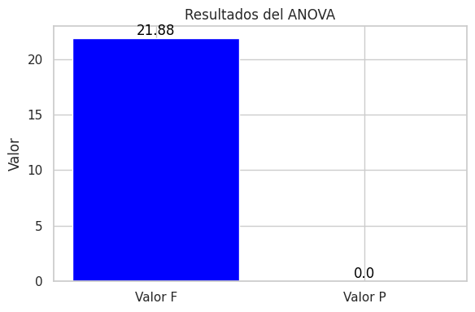
TASAS DE SUICIDIO POR REGIÓN EN 2019-2022
ANÁLISIS DE VARIANZA

Slide 27
TASAS DE SUICIDIO REGIONALES 2019-2022
ANÁLISIS DE VARIANZA
El análisis de varianza, con un Valor F de 21.88 y un Valor P de 0.0, revela que existen diferencias estadísticamente significativas en las tasas de suicidio entre las distintas regiones evaluadas. Estas diferencias entre regiones son lo suficientemente marcadas como para que el análisis confirme que no son producto del azar, sino que reflejan variaciones reales en la incidencia de suicidios, posiblemente influidas por factores sociodemográficos, económicos, y quizás también por el impacto diferencial de la pandemia de COVID-19 en estas regiones. Este hallazgo refuerza la hipótesis de que la pandemia pudo haber exacerbado las disparidades preexistentes, afectando más gravemente a algunas regiones en términos de salud mental y tasas de suicidio.

Slide 28
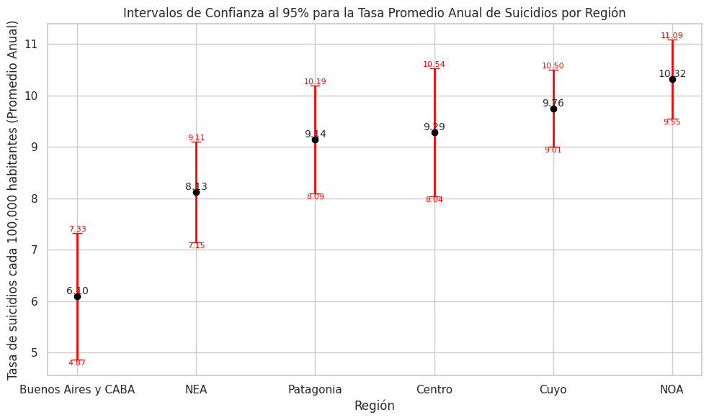
TASAS DE SUICIDIO POR REGIÓN EN 2019-2022
INTERVALOS DE CONFIANZA

Slide 29
TASAS DE SUICIDIO REGIONALES 2019-2022
INTERVALOS DE CONFIANZA
El gráfico de intervalos de confianza al 95% para la tasa promedio anual de suicidios por región ofrece una visión más precisa de las diferencias en las tasas de suicidio entre las regiones. Este análisis confirma que las tasas de suicidio no solo varían significativamente entre regiones, sino que también estas diferencias son robustas estadísticamente, como lo indica la amplitud de los intervalos de confianza. Por ejemplo, la región del NOA muestra la tasa promedio anual de suicidios más alta (10.32 suicidios por cada 100,000 habitantes), con un intervalo de confianza que varía entre 9.55 y 11.09. Este amplio intervalo sugiere una alta variabilidad en los datos, pero aún así, se mantiene significativamente más alta que en otras regiones, como Buenos Aires y CABA, que tienen la tasa más baja (6.10), con un intervalo de confianza entre 4.87 y 7.33. El hecho de que los intervalos de confianza no se superpongan significativamente entre las regiones sugiere que las diferencias observadas en las tasas de suicidio son consistentes y no debidas al azar. Esto refuerza la conclusión derivada del análisis previo, subrayando la existencia de disparidades regionales en las tasas de suicidio.

Slide 30
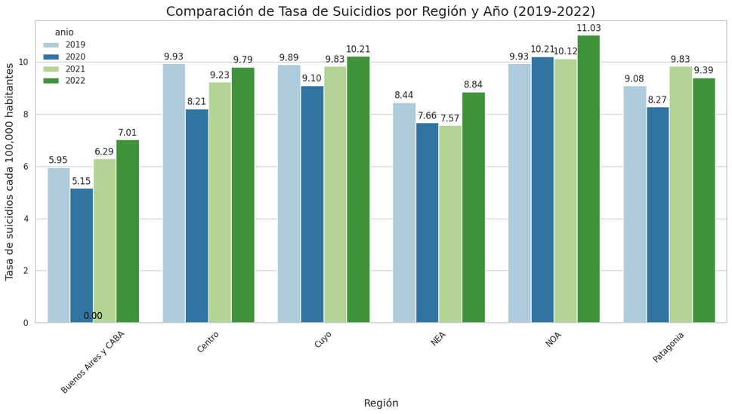
TASAS DE SUICIDIO POR REGIÓN EN 2019-2022
EVOLUCIÓN ANUAL

Slide 31
TASAS DE SUICIDIO REGIONALES 2019-2022
EVOLUCIÓN ANUAL
La visualización revela una tendencia general al alza en las tasas de suicidio en casi todas las regiones de Argentina entre 2019 y 2022. Sin embargo, durante 2020 se observa una marcada disminución en todas las tasas, lo que sugiere un impacto significativo de las restricciones por la pandemia de COVID-19. El NOA destaca como la región más afectada, con un aumento considerable en 2022, mientras que Buenos Aires y CABA mantienen tasas más bajas, posiblemente debido a una mejor infraestructura y acceso a servicios de salud mental. Este incremento generalizado, aunque con variaciones regionales, subraya la necesidad de respuestas específicas y coordinadas para abordar los efectos adversos en la salud mental exacerbados durante la pandemia, aunque también la necesidad de aislar factores que pudieran estar influyendo en los suicidios en las regiones mas vulnerables.

Slide 32

TASAS DE SUICIDIO POR REGIÓN EN 2019-2022
EVOLUCIÓN ANUAL - VARIANZA

Slide 33
TASAS DE SUICIDIO REGIONALES 2019-2022
EVOLUCIÓN ANUAL - ANALISIS DE VARIANZA
El análisis de varianza presentado en la visualización muestra un valor F de 21.88 y un valor p de 0.0. Estos resultados indican que existen diferencias estadísticamente significativas entre las medias de las diferentes categorías analizadas en el estudio.
El valor F alto sugiere que la variabilidad entre las medias de los grupos es considerablemente mayor que la variabilidad dentro de los grupos, lo que refuerza la existencia de diferencias significativas. El valor p de 0.0 confirma que la probabilidad de que estas diferencias sean debidas al azar es prácticamente nula, lo cual respalda la hipótesis de que hay factores significativos que influyen en la variabilidad de los datos observados. Este resultado es crucial para validar cualquier hipótesis relacionada con la variabilidad de las tasas de suicidio entre diferentes regiones o periodos durante el análisis.

Slide 34
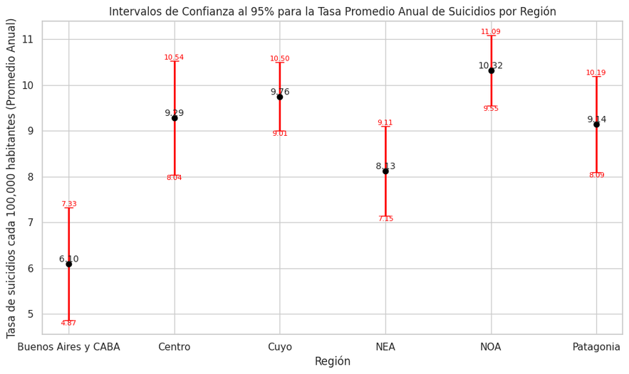
TASAS DE SUICIDIO POR REGIÓN EN 2019-2022
EVOLUCIÓN ANUAL - INTERVALOS DE CONFIANZA

Slide 35
TASAS DE SUICIDIO REGIONALES 2019-2022
EVOLUCIÓN ANUAL - INTERVALOS DE CONFIANZA
La visualización muestra los intervalos de confianza al 95% para la tasa promedio anual de suicidios por región. Cada barra representa el rango de confianza dentro del cual es probable que se encuentre la tasa verdadera de suicidios para cada región. NOA tiene la tasa promedio anual más alta con un valor de 10.32 suicidios por cada 100,000 habitantes, y un intervalo de confianza que varía entre aproximadamente 9.55 y 11.09. Esto indica que, con un 95% de certeza, la tasa real se encuentra dentro de este rango, subrayando una tendencia alarmante en esta región. Cuyo y Centro también muestran tasas altas, con promedios de 9.76 y 9.29 respectivamente, y sus intervalos de confianza confirman la consistencia de estos datos. El NEA presenta una tasa ligeramente menor (8.13) con un intervalo de confianza que va de 7.15 a 9.11, lo que todavía indica una tasa significativa aunque menor comparada con NOA y Cuyo. Patagonia tiene un promedio de 9.14, y aunque su intervalo es más estrecho (8.09 a 10.19), sigue siendo una de las regiones con tasas más altas, lo que refleja una gravedad del problema en esa área. Buenos Aires y CABA muestran la tasa más baja con un promedio de 6.10, con un intervalo de confianza entre 4.87 y 7.33, destacándose como la región con menores tasas de suicidio en comparación con las demás.

Slide 36
CARACTERIZACIÓN DE LOS HECHOS DE SUICIDIOS

Slide 37
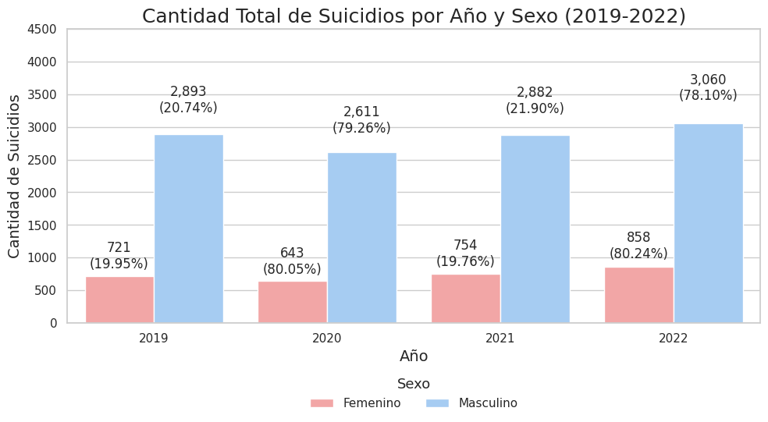
CARACTERIZACIÓN DE LOS SUICIDIOS 2019-2022
EVOLUCIÓN ANUAL SEGÚN SEXO

Slide 38
CARACTERIZACIÓN DE LOS HECHOS DE SUICIDIO
EVOLUCIÓN ANUAL SEGÚN SEXO
En cada uno de los años analizados, la cantidad de suicidios es significativamente mayor en hombres que en mujeres. Este patrón es consistente a lo largo del tiempo, con los hombres representando entre el 78% y el 80% de los suicidios totales en cada año. Este hallazgo indica una disparidad de género considerable en el fenómeno del suicidio. La cantidad total de suicidios muestra cierta fluctuación a lo largo de los años. En 2019, hubo un total de 3,614 suicidios, con una ligera disminución a 3,254 en 2020, posiblemente influenciada por las medidas sanitarias contra el COVID-19. En 2021, la cantidad aumenta nuevamente a 3,636, y en 2022, se registra un leve incremento a 3,918 suicidios. A lo largo de los cuatro años, la proporción de suicidios masculinos es consistentemente alta, alrededor del 80% en 2020 y 2022, y ligeramente menor en 2019 y 2021. En contraste, las mujeres representan aproximadamente el 20% de los casos, lo que sugiere que, aunque las mujeres son menos propensas al suicidio en términos absolutos, la estabilidad de esta proporción indica que la disparidad de género en suicidios es un patrón persistente. La pandemia podría haber afectado los patrones de suicidio, como se observa en la disminución en 2020, seguida por un aumento en los años posteriores.

Slide 39
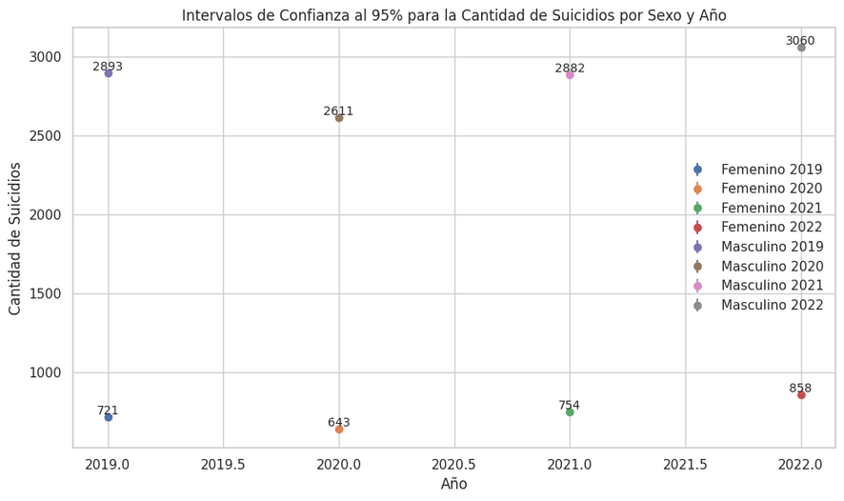
CARACTERIZACIÓN DE LOS SUICIDIOS 2019-2022
EVOLUCIÓN ANUAL SEGÚN SEXO
INTERVALOS DE CONFIANZA

Slide 40
CARACTERIZACIÓN DE LOS HECHOS DE SUICIDIO
EVOLUCIÓN ANUAL SEGÚN SEXO
INTERVALOS DE CONFIANZA
La visualización presenta los intervalos de confianza al 95% para la cantidad de suicidios por sexo y año entre 2019 y 2022. La cantidad de suicidios es consistentemente mayor en hombres en comparación con mujeres en todos los años analizados y representan aproximadamente el 80% del total de suicidios, que además resalta una tendencia constante a lo largo del tiempo. Este patrón se repite en los años siguientes, con una leve disminución en 2020 para ambos sexos, probablemente reflejando el impacto de la pandemia en las dinámicas sociales. Sin embargo, en 2021 y 2022, se observa un incremento nuevamente, especialmente en los hombres, alcanzando los 3.060 suicidios en 2022, mientras que las mujeres reportan 858 suicidios en ese mismo año. Los intervalos de confianza reflejan una dispersión más marcada en los años 2021 y 2022, lo que sugiere mayor incertidumbre en las estimaciones para esos períodos. Este análisis subraya una diferencia persistente en la cantidad de suicidios entre hombres y mujeres, reforzando el hallazgo de que existe una necesidad de enfoques diferenciados en las políticas de prevención del suicidio, considerando las particularidades de cada sexo.

Slide 41

CARACTERIZACIÓN DE LOS SUICIDIOS 2019-2022
EVOLUCIÓN ANUAL SEGÚN SEXO - VARIANZA

Slide 42
CARACTERIZACIÓN DE LOS HECHOS DE SUICIDIO
EVOLUCIÓN ANUAL SEGÚN SEXO - VARIANZA
El valor F obtenido es 422.37, lo cual indica una variabilidad significativa entre los grupos comparados en relación con la variabilidad dentro de los grupos. Un valor F tan alto sugiere que hay diferencias considerables entre las medias de los grupos, lo que indica que al menos uno de los grupos es significativamente diferente de los demás en el contexto de la variable analizada. El valor P es 0.00, lo cual es extremadamente bajo y generalmente se interpreta como P < 0.001. Esto significa que la probabilidad de que las diferencias observadas entre los grupos sean producto del azar es prácticamente nula. En otras palabras, las diferencias entre los grupos son estadísticamente significativas. La combinación de un alto valor F y un valor P tan bajo proporciona una fuerte evidencia estadística de que las medias de los grupos no son iguales. En este contexto, esto podría indicar que la variable sexo tiene un impacto significativo sobre la variable dependiente (la tasa de suicidios).

Slide 43
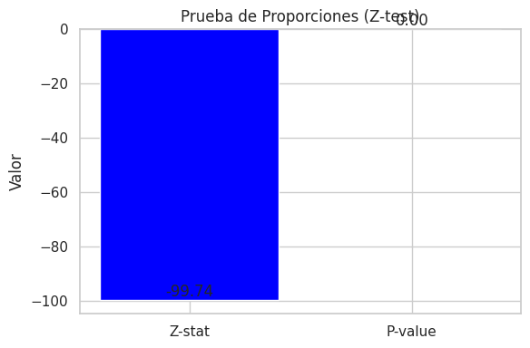
CARACTERIZACIÓN DE LOS SUICIDIOS 2019-2022
EVOLUCIÓN ANUAL SEGÚN SEXO - Z TEST

Slide 44
CARACTERIZACIÓN DE LOS HECHOS DE SUICIDIO
EVOLUCIÓN ANUAL SEGÚN SEXO - Z-TEST
La visualización muestra los resultados de una prueba de proporciones (Z-test), donde el valor de Z-stat es -99.74. Este valor de Z-stat es extremadamente bajo, lo que indica una diferencia muy significativa entre las proporciones comparadas. Dado que la prueba Z se utiliza para comparar dos proporciones y determinar si hay una diferencia significativa entre ellas, este resultado sugiere que la diferencia observada no es atribuible al azar. Esto implica que hay evidencia estadística sólida para afirmar que existe una diferencia significativa entre las proporciones analizadas en el contexto de este estudio. Este resultado es consistente con una situación en la que una de las proporciones es significativamente mayor o menor que la otra, lo que podría estar relacionado con la notable diferencia en las tasas de suicidio entre la población según el sexo del suicida.

Slide 45
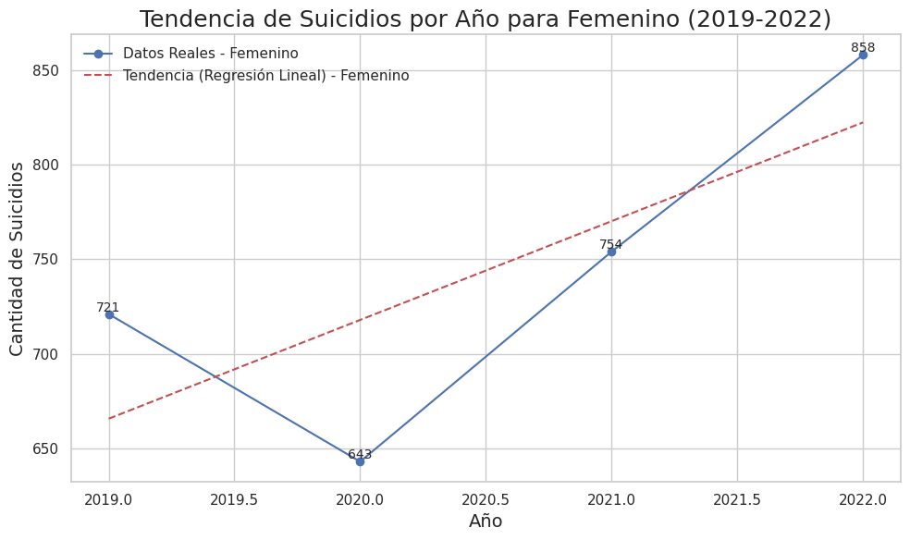
CARACTERIZACIÓN DE LOS SUICIDIOS 2019-2022
EVOLUCIÓN ANUAL SEGÚN SEXO
REGRESIÓN LINEAL - SEXO FEMENINO

Slide 46
CARACTERIZACIÓN DE LOS SUICIDIOS 2019-2022
EVOLUCIÓN ANUAL SEGÚN SEXO
REGRESIÓN LINEAL - SEXO MASCULINO

Slide 47
CARACTERIZACIÓN DE LOS SUICIDIOS 2019-2022
EVOLUCIÓN ANUAL SEGÚN SEXO
REGRESIÓN LINEAL
Las línea de regresión para cada sexo muestran una tendencia al alza en la cantidad de suicidios entre mujeres y varones durante este período. Esto sugiere que, en promedio, los suicidios para ambos sexos han aumentado con el tiempo. El análisis confirma una tendencia al alza en el número de suicidios para ambos sexos, a pesar de la baja registrada en 2020, posiblemente influida por las medidas sanitarias de encierro promovidas durante el Pandemia de COVID-19. El aumento observado en 2022 es significativo y podría sugerir un deterioro en la situación social y/o económica que afectó de manera notable a esta población, aunque serían necesarios posteriores análisis para complejizar los hallazgos de estos datos.

Slide 48
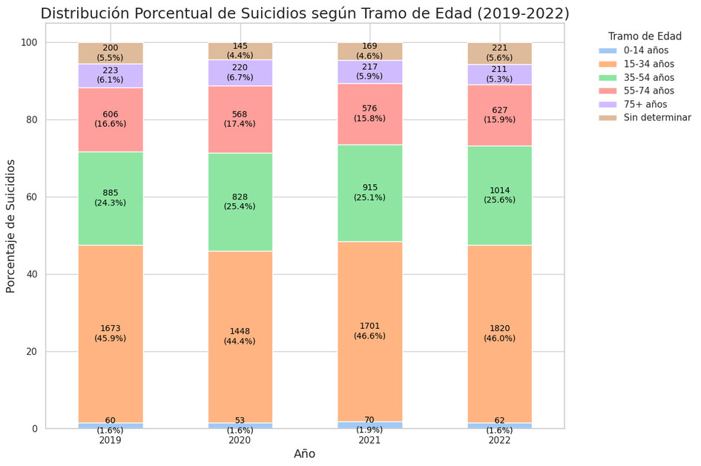
CARACTERIZACIÓN DE LOS SUICIDIOS 2019-2022
DISTRIBUICIÓN SEGÚN TRAMOS DE EDAD

Slide 49
CARACTERIZACIÓN DE LOS SUICIDIOS 2019-2022
DISTRIBUICIÓN SEGÚN TRAMOS DE EDAd
La visualización muestra la distribución porcentual de suicidios por tramo de edad entre 2019 y 2022. El grupo de 15-34 años se mantiene como el más afectado, representando entre el 44.4% y el 46.6% del total de suicidios cada año. Le sigue el grupo de 35-54 años, con una contribución que varía entre el 24.3% y el 25.6%. Los grupos de mayor edad, como el de 55-74 años y 75+ años, representan un porcentaje menor, con alrededor del 15-17% y 4-6% respectivamente. Finalmente, el grupo de 0-14 años tiene la menor incidencia, con una participación cercana al 1.6% cada año. Estos datos destacan la necesidad de priorizar la atención en los grupos jóvenes y adultos jóvenes, que registran las tasas más altas.

Slide 50
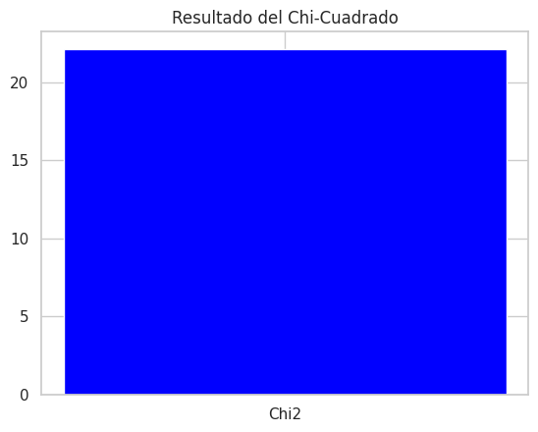
CARACTERIZACIÓN DE LOS SUICIDIOS 2019-2022
DISTRIBUICIÓN SEGÚN TRAMOS DE EDAD
CHI-CUADRADO

Slide 51
CARACTERIZACIÓN DE LOS SUICIDIOS 2019-2022
DISTRIBUICIÓN SEGÚN TRAMOS DE EDAD
CHI-CUADRADO
El resultado del Chi-Cuadrado con un valor de 22.12, y un valor p de 0.1047 junto con 15 grados de libertad. Este resultado indica que no hay evidencia suficiente para rechazar la hipótesis nula, lo que significa que no se encontraron diferencias estadísticamente significativas en la distribución de los suicidios entre los distintos tramos de edad a lo largo de los años analizados (2019-2022). El valor p superior a 0.05 sugiere que las variaciones observadas entre los años podrían haber ocurrido por azar.
Este resultado, en conjunto con los análisis previos, refuerza la idea de que las proporciones de suicidios por grupo etario han sido relativamente estables a lo largo del tiempo.

Slide 52
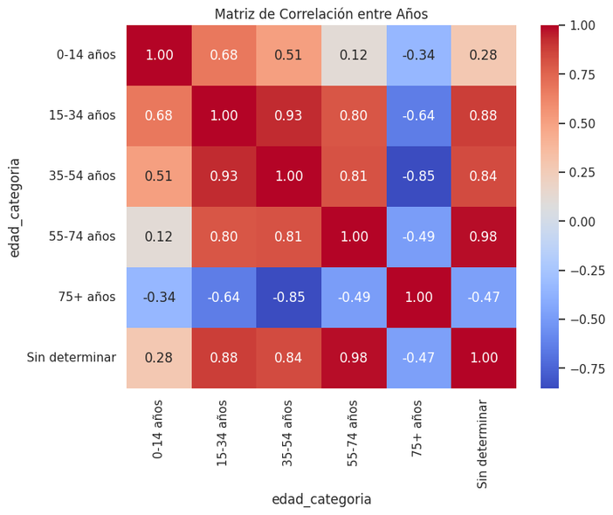
CARACTERIZACIÓN DE LOS SUICIDIOS 2019-2022
DISTRIBUICIÓN SEGÚN TRAMOS DE EDAD
CHI-CUADRADO

Slide 53
CARACTERIZACIÓN DE LOS SUICIDIOS 2019-2022
DISTRIBUICIÓN SEGÚN TRAMOS DE EDAD
MATRIZ DE CORRELACIONES
La matriz de correlación entre tramos de edad en los años 2019-2022 muestra cómo se relacionan las tasas de suicidio entre diferentes grupos etarios. Hay una correlación alta entre los tramos de 15-34 años y 35-54 años (r = 0.93). Esto sugiere que los patrones de suicidio en estos dos grupos etarios son muy similares y pueden estar influenciados por factores compartidos, como las presiones laborales y familiares. El Tramo de Edad 75+ años muestra con otros tramos de edad correlaciones negativas o bajas, como con el tramo de 15-34 años (r = -0.64) y 35-54 años (r = -0.85). Esto podría indicar que las tendencias de suicidio en los adultos mayores están influenciadas por factores muy diferentes a la de esos tramos. El tramo de 0-14 años muestra una correlación moderada con 15-34 años (r = 0.68) y baja con 55-74 años (r = 0.12), lo que indica que los suicidios en niños y adolescentes no están fuertemente relacionados con los patrones en adultos mayores. La visualización destaca que los tramos de edad entre 15-54 años muestran fuertes correlaciones entre sí, lo que sugiere que las tendencias de suicidio en estas edades están interrelacionadas. En contraste, los grupos extremos, como los 75+ años y 0-14 años, tienen patrones diferentes, lo que subraya la necesidad de enfoques de prevención específicos según la edad.

Slide 54
CONCLUSIONES Y RECOMENDACIONES PARA EL EDA

Slide 55
CONCLUSIONES
IMPACTO DEL CONFINAMIENTO: LAS POLÍTICAS DE CONFINAMIENTO DURANTE LA PANDEMIA DE COVID-19, PARTICULARMENTE EN 2020, COINCIDIERON CON UNA REDUCCIÓN SIGNIFICATIVA EN LAS TASAS DE SUICIDIO EN ARGENTINA, SEGUIDA DE UN AUMENTO NOTABLE EN 2021 Y 2022. ESTE PATRÓN SUGIERE QUE, SI BIEN LAS MEDIDAS RESTRICTIVAS PUDIERON HABER TENIDO UN EFECTO TEMPORAL, LOS EFECTOS A LARGO PLAZO, JUNTO CON EL IMPACTO SOCIOECONÓMICO DE LA PANDEMIA, PARECEN HABER AGRAVADO LA SITUACIÓN.

Slide 56
CONCLUSIONES
DESIGUALDAD DE GÉNERO: EL ANÁLISIS MUESTRA UNA DISPARIDAD CLARA Y CONSTANTE EN LA TASA DE SUICIDIOS POR GÉNERO, CON LOS HOMBRES REPRESENTANDO ALREDEDOR DEL 80% DE LOS SUICIDIOS ANUALES EN LOS CUATRO AÑOS ANALIZADOS. ESTO REFUERZA LA NECESIDAD DE ENFOQUES DIFERENCIADOS EN LAS POLÍTICAS DE PREVENCIÓN DE SUICIDIOS.

Slide 57
CONCLUSIONES
VULNERABILIDAD ETARIA: LOS JÓVENES Y ADULTOS JÓVENES (15-34 AÑOS) SON LOS GRUPOS MÁS AFECTADOS, REPRESENTANDO CASI LA MITAD DE LOS SUICIDIOS. LOS DATOS REVELAN QUE ESTE GRUPO NECESITA SER PRIORITARIO EN TÉRMINOS DE INTERVENCIÓN Y PROGRAMAS DE SALUD MENTAL.

Slide 58
CONCLUSIONES
DIFERENCIAS REGIONALES: EXISTEN CLARAS DISPARIDADES ENTRE LAS REGIONES EN CUANTO A LAS TASAS DE SUICIDIO, CON NOA Y CUYO DESTACÁNDOSE POR LAS TASAS MÁS ALTAS. BUENOS AIRES Y CABA, CON TASAS SIGNIFICATIVAMENTE MÁS BAJAS, RESALTAN LA INFLUENCIA DE FACTORES COMO EL ACCESO A LOS SERVICIOS DE SALUD MENTAL.

Slide 59
RECOMENDACIONES
INTERVENCIÓN REGIONAL: DESARROLLAR PROGRAMAS ESPECÍFICOS PARA LAS REGIONES MÁS AFECTADAS, COMO EL NOA Y CUYO, QUE INCLUYAN MAYOR ACCESO A SERVICIOS DE SALUD MENTAL, FORMACIÓN EN DETECCIÓN TEMPRANA Y RECURSOS LOCALES QUE ABORDEN LOS FACTORES SOCIOECONÓMICOS SUBYACENTES.

Slide 60
CONCLUSIONES
PROGRAMAS PARA JÓVENES: IMPLEMENTAR PROGRAMAS DE PREVENCIÓN ENFOCADOS EN JÓVENES Y ADULTOS JÓVENES, ATENDIENDO FACTORES RELACIONADOS CON LA PRESIÓN LABORAL, EL ESTRÉS ACADÉMICO Y LA TRANSICIÓN A LA VIDA ADULTA.

Slide 61
CONCLUSIONES
REDUCCIÓN DE LA DISPARIDAD DE GÉNERO: DISEÑAR INTERVENCIONES ESPECÍFICAS PARA LOS HOMBRES, QUIENES REPRESENTAN LA MAYORÍA DE LOS SUICIDIOS. ESTAS INTERVENCIONES DEBERÍAN ENFOCARSE EN BRINDAR APOYO EMOCIONAL, GENERAR CONSCIENCIA SOBRE SALUD MENTAL Y OFRECER ALTERNATIVAS A LOS PROBLEMAS ASOCIADOS CON LA MASCULINIDAD TRADICIONAL.

Slide 62
MODELO PREDICTIVO Y EVALUACIÓN DE RESULTADOS

Slide 63
APLICACIÓN DE MODELO DE RANDOM FOREST PARA EDAD, GÉNERO Y REGIÓN

Slide 64
INTRODUCCIÓN AL ANÁLISIS CON
RANDOM FOREST PARA EDAD, GÉNERO Y REGIÓN
En esta sección, presentamos un análisis de las variables edad, género y región utilizando el modelo de Random Forest. La selección de este modelo se basa en los hallazgos del Análisis Exploratorio de Datos (EDA), donde se identificaron patrones no lineales y posibles interacciones complejas entre las variables que podrían ser difíciles de capturar con modelos más simples. Random Forest fue seleccionado debido a su capacidad para manejar estas relaciones complejas, mitigar el sobreajuste y trabajar bien con características de diversa naturaleza. Posteriormente, los resultados obtenidos con Random Forest serán comparados con los de un análisis equivalente utilizando el modelo Gradient Boosting, con el objetivo de determinar cuál de estos modelos ofrece un mejor desempeño en términos de precisión, recall y F1-Score para cada una de las variables estudiadas.

Slide 65
RANDOM FOREST PARA LA VARIABLE EDAD

Slide 66
ANALISIS DE RANDOM FOREST PARA
TRAMOS DE EDAD
El modelo de Random Forest fue elegido para analizar cómo diversos factores afectan las tasas de suicidio según los grupos etarios. Permite identificar patrones complejos entre múltiples variables y la edad, incluso cuando las relaciones no son lineales. Los grupos de edad analizados fueron 0-14 años, 15-34 años, 35-54 años, 55-74 años, y 75+ años.

Slide 67
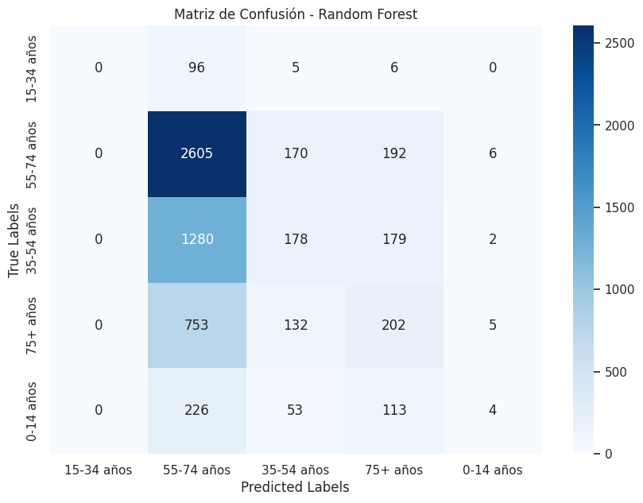
MATRIZ DE CONFUSIÓN - ANÁLISIS POR TRAMO
DE EDAD

Slide 68
MATRIZ DE CONFUSIÓN PARA
TRAMOS DE EDAD
La matriz de confusión muestra la capacidad del modelo para clasificar correctamente los grupos de edad. Cada celda indica el número de instancias clasificadas correctamente e incorrectamente para cada grupo.
Los grupos de edad como 15-34 años tienen un alto número de clasificaciones correctas, mientras que los grupos 0-14 años y 75+ años presentan mayores errores.
Esto podría estar relacionado con la baja cantidad de datos en ciertos grupos etarios o la falta de patrones claros que los diferencien.

Slide 69
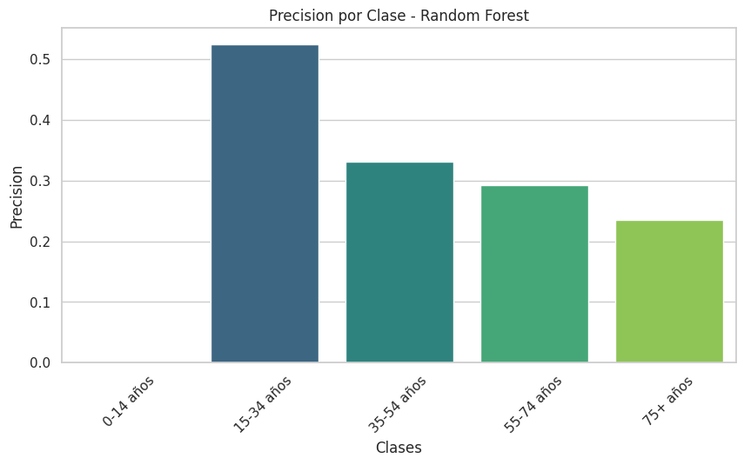
PRECISIÓN POR CLASES PARA TRAMOS
DE EDAD

Slide 70
MATRIZ DE CONFUSIÓN PARA
TRAMOS DE EDAD
La matriz de confusión muestra la capacidad del modelo para clasificar correctamente los grupos de edad. Cada celda indica el número de instancias clasificadas correctamente e incorrectamente para cada grupo.
Los grupos de edad como 15-34 años tienen un alto número de clasificaciones correctas, mientras que los grupos 0-14 años y 75+ años presentan mayores errores.
Esto podría estar relacionado con la baja cantidad de datos en ciertos grupos etarios o la falta de patrones claros que los diferencien.

Slide 71
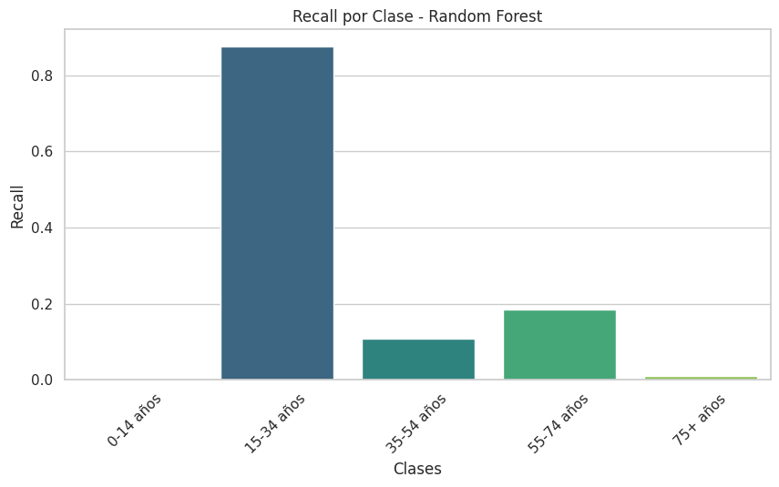
RECALL POR CLASES PARA TRAMOS
DE EDAD

Slide 72
ANALISIS DEL RECALL PARA
TRAMOS DE EDAD
El recall indica cuántos de los ejemplos verdaderos de cada clase fueron correctamente identificados por el modelo.
El grupo de 15-34 años tiene el mayor recall, mientras que el grupo de 0-14 años muestra un recall cercano a cero. Esto implica que el modelo no logra identificar adecuadamente a este grupo.
La baja representación de ciertas clases en el conjunto de datos podría estar afectando negativamente al recall.

Slide 73
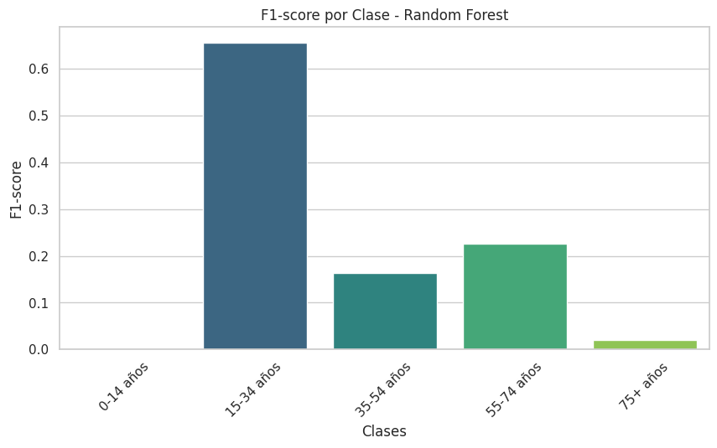
F1-SCORE POR CLASES PARA TRAMOS
DE EDAD

Slide 74
ANALISIS DEL F1-SCORE POR CLASES
PARA TRAMOS DE EDAD
El F1-score es una medida que combina la precisión y el recall, ofreciendo una visión equilibrada del rendimiento del modelo en cada clase.
El grupo de 15-34 años tiene un F1-score más alto, lo que refleja un buen equilibrio entre precisión y recall. Los grupos con menor F1-score, como 0-14 años y 75+ años, requieren más atención para mejorar su clasificación. Podría considerarse la recolección de más datos para los grupos con bajo F1-score o ajustar los pesos de las clases en el modelo.

Slide 75
HALLAZGOS GENERALES SEGÚN EL
ANÁLISIS DE RANDOM FOREST PARA EDAD
El grupo de edad 15-34 años es el más identificado por el modelo, mientras que los grupos extremos (0-14 y 75+ años) presentan mayores dificultades de clasificación.
Estos resultados sugieren que las intervenciones en salud mental deberían priorizar a los grupos más jóvenes (15-34 años), ya que es el grupo más prevalente y mejor identificado. También se debe considerar mejorar la recopilación de datos y el ajuste del modelo para los grupos menos representados.

Slide 76
RANDOM FOREST PARA LA VARIABLE GÉNERO

Slide 77
ANALISIS DE RANDOM FOREST PARA
GÉNERO
Para el análisis de la variable género, también se seleccionó el modelo Random Forest debido a su capacidad de manejar características complejas y no lineales. Este modelo permite analizar cómo las características predictivas influyen en la clasificación del género de los individuos. El objetivo es comprender mejor las diferencias presentes en los datos y cómo estas influyen en la precisión de la clasificación.

Slide 78
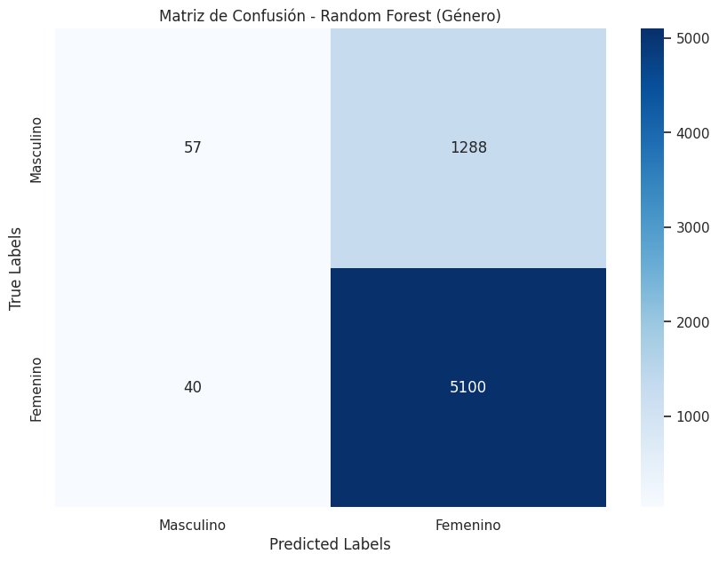
MATRIZ DE CONFUSIÓN - RANDOM FOREST
GENERO

Slide 79
ANALISIS DE MATRIZ DE CONFUSIÓN
RANDOM FOREST PARA GÉNERO
La matriz de confusión para el análisis de la variable género utilizando Random Forest muestra la distribución de predicciones correctas e incorrectas para las clases Masculino y Femenino. Se puede observar que la mayoría de los casos femeninos fueron correctamente clasificados, mientras que hay un alto número de falsos negativos en la clase masculina. El modelo tiene un rendimiento significativamente mejor para la clase Femenino, con un alto número de verdaderos positivos. La clase Masculino presenta una cantidad elevada de falsos negativos, lo cual indica que el modelo tiene dificultades para identificar correctamente a los hombres. Esto refleja un desequilibrio en el rendimiento del modelo para ambas clases.

Slide 80
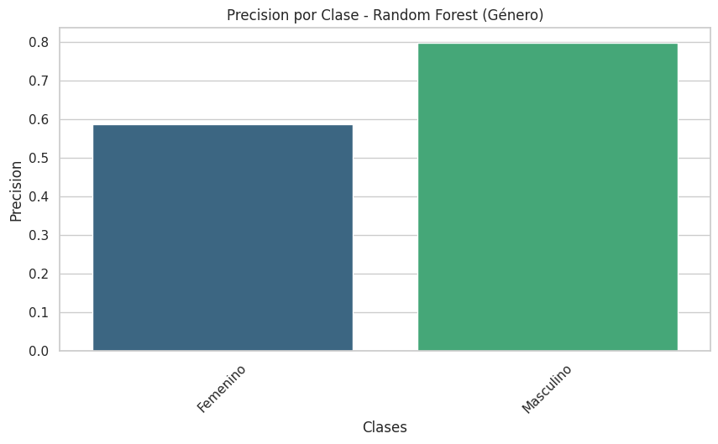
PRECISIÓN POR CLASE - RANDOM FOREST
GÉNERO

Slide 81
ANALISIS DE PRECISIÓN POR
CLASE - RANDOM FOREST GÉNERO
La precisión por clase refleja la capacidad del modelo para evitar falsos positivos. En este caso, la precisión es alta para la clase Masculino, lo que indica que la mayoría de las veces que el modelo predice Masculino, acierta. Sin embargo, para la clase Femenino, la precisión es considerablemente menor, lo que significa que hay una mayor proporción de falsos positivos.
Esta diferencia sugiere que el modelo podría estar sesgado hacia clasificar incorrectamente a hombres como mujeres, especialmente si hay una desproporción de datos de entrenamiento a favor de la clase Femenino. Para abordar esto, sería recomendable considerar técnicas de balanceo de clases, como ajustar los pesos durante el entrenamiento o reequilibrar el conjunto de datos.

Slide 82
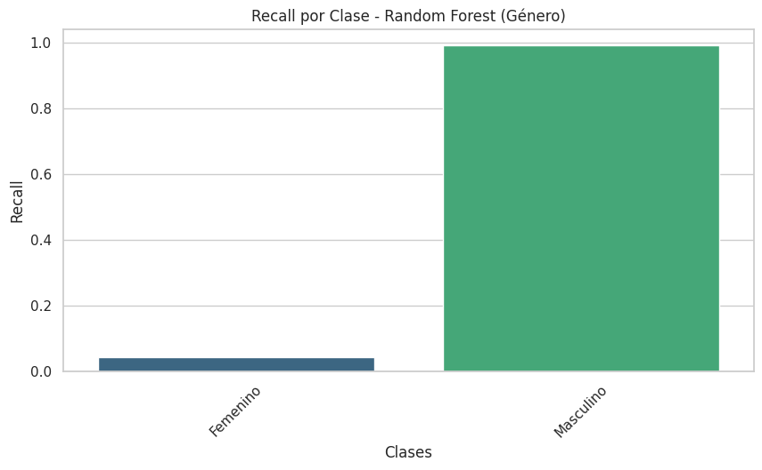
RECALL POR CLASE - RANDOM FOREST
GÉNERO

Slide 83
ANALISIS DE RECALL POR CLASE - RANDOM FOREST GÉNERO
El recall mide cuántos individuos de cada clase son correctamente identificados sin omitir casos relevantes. El valor de recall cercano a cero para la clase Femenino indica que el modelo tiene grandes dificultades para reconocer a las mujeres, mientras que un valor cercano a 1 para la clase Masculino muestra que identifica bien a los hombres. Este problema se debe al desequilibrio de datos, con una mayor representación de hombres, lo cual afecta la capacidad del modelo para identificar correctamente a las mujeres, comprometiendo la equidad y precisión del análisis.

Slide 84
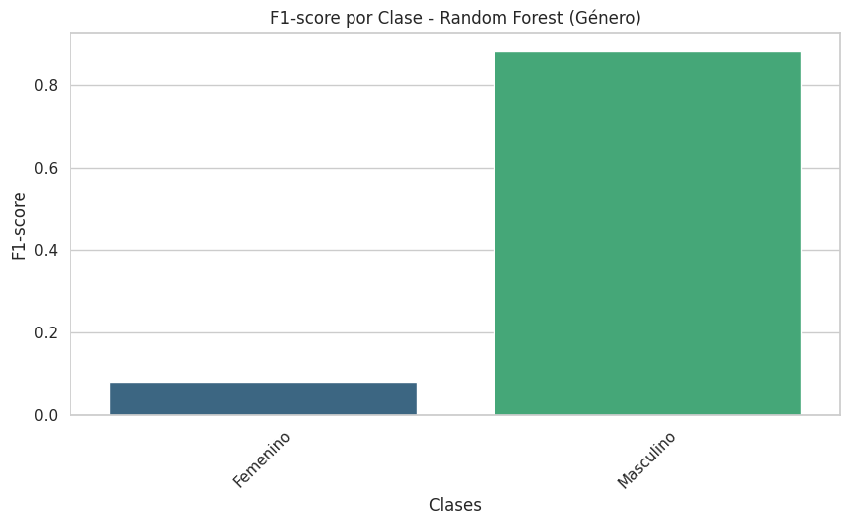
F1-SCORE POR CLASE - RANDOM FOREST
GÉNERO

Slide 85
ANALISIS DE F1 SCORE - RANDOM FOREST GÉNERO
El F1-Score combina precisión y recall, siendo útil para evaluar el rendimiento en clases desbalanceadas. Para la clase Femenino, el F1-Score es extremadamente bajo, lo cual refleja la baja efectividad del modelo en identificar correctamente a las mujeres, tanto en precisión como en la minimización de falsos negativos. En contraste, el F1-Score para la clase Masculino es cercano a 1, indicando una alta efectividad en la clasificación de los hombres. Este comportamiento se debe al desbalance significativo en los datos, que favorece la clase Masculino y dificulta el aprendizaje del modelo para la clase Femenino.

Slide 86
HALLAZGOS GENERALES SEGÚN EL
análisis de random forest para género
El análisis del modelo Random Forest aplicado a la variable género revela un fuerte desequilibrio en su desempeño entre las clases Masculino y Femenino. El modelo identifica correctamente a la mayoría de los individuos de la clase Masculino, como lo indica su alto recall y precisión, mientras que tiene grandes dificultades para reconocer a los individuos de la clase Femenino. El recall y el F1-Score para la clase Femenino son muy bajos, evidenciando una alta omisión y errores en sus predicciones.
Este comportamiento se debe principalmente a un desequilibrio de clases en el conjunto de datos, donde la clase Masculino está sobrerrepresentada en comparación con la clase Femenino. Este desbalance afecta la capacidad del modelo para aprender patrones de la clase minoritaria, favoreciendo la clasificación hacia la clase mayoritaria. Para mejorar la equidad y efectividad del modelo, sería recomendable emplear técnicas de re-muestreo, ajustar los pesos durante el entrenamiento, o utilizar métodos que aborden mejor el problema de clases desbalanceadas.

Slide 87
RANDOM FOREST PARA LA VARIABLE REGIÓN

Slide 88
ANALISIS DE RANDOM FOREST PARA
REGIÓN
El objetivo de analizar la variable Región con Random Forest es comprender el comportamiento y patrones de los incidentes según las diferentes regiones geográficas del país. El modelo busca detectar qué tan bien puede predecir el área de residencia a partir de características específicas de los eventos, considerando posibles desigualdades entre regiones.Este análisis nos permite identificar patrones relevantes y posibles desbalances en la identificación de algunas regiones frente a otras, apoyando la toma de decisiones a nivel regional.

Slide 89
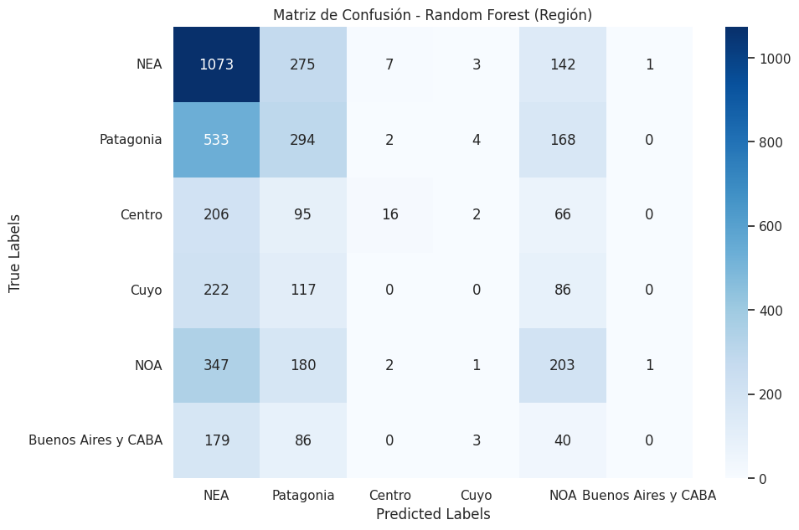
MATRIZ DE CONFUSIÓN - RANDOM FOREST
REGIÓN

Slide 90
ANALISIS DE MATRIZ DE CONFUSIÓN
RANDOM FOREST PARA REGIÓN
La matriz de confusión muestra que el modelo tiene dificultades significativas para clasificar correctamente ciertas regiones. Por ejemplo, la región NEA presenta muchos casos mal clasificados en otras regiones, como Patagonia y NOA. Esto sugiere una falta de diferenciación clara entre ciertas regiones, posiblemente debido a similitudes en los datos o al desbalance de la muestra.

Slide 91
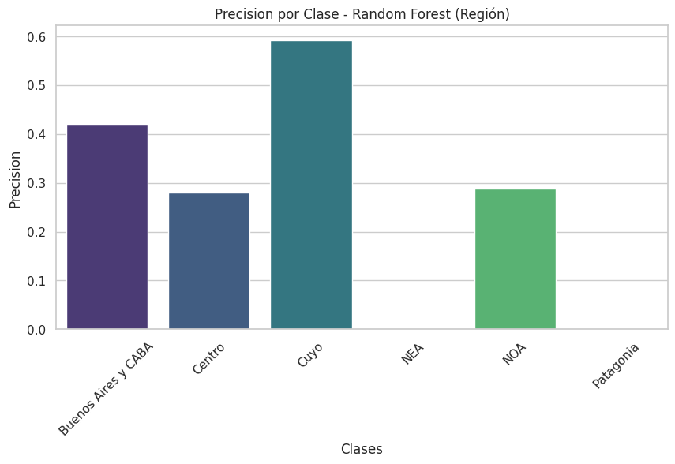
PRECISIÓN POR CLASE - RANDOM FOREST
REGIÓN

Slide 92
ANALISIS DE PRECISIÓN POR
CLASE - RANDOM FOREST REGIÓN
La precisión para las distintas regiones varía considerablemente. La región Cuyo presenta la mayor precisión, lo cual indica que las predicciones sobre esta región son relativamente más acertadas. En cambio, otras regiones como NEA y Patagonia muestran una precisión extremadamente baja, lo cual refleja la dificultad del modelo para distinguirlas correctamente. Esto puede deberse a una representación insuficiente de estas regiones en el conjunto de datos o a la falta de características distintivas.

Slide 93
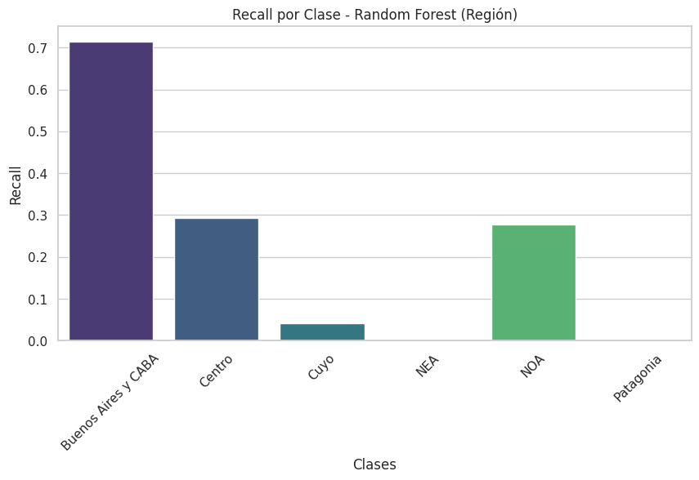
RECALL POR CLASE - RANDOM FOREST
REGIÓN

Slide 94
ANALISIS DE RECALL POR CLASE - RANDOM FOREST REGIÓN
El recall para Buenos Aires y CABA es el más alto, indicando que el modelo identifica correctamente la mayoría de los casos de esta región. Por otro lado, el recall para Cuyo y Patagonia es muy bajo, lo cual sugiere que el modelo tiende a omitir muchos casos pertenecientes a estas regiones. Este comportamiento refleja el desequilibrio en la distribución de datos entre las regiones, lo cual afecta la capacidad del modelo para generalizar correctamente.

Slide 95
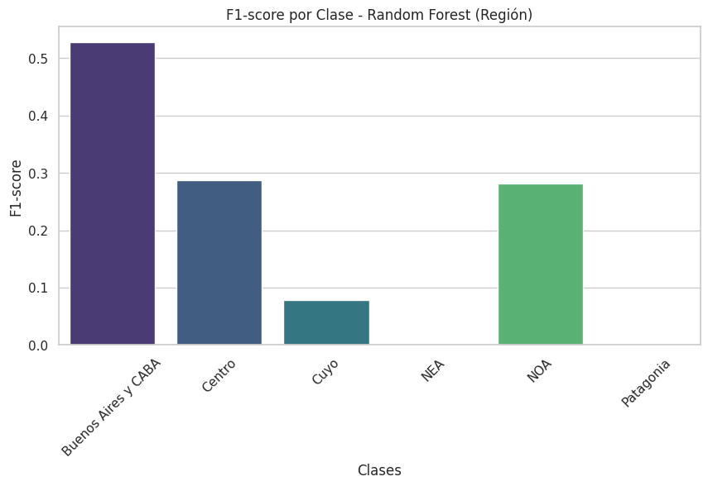
F1-SCORE POR CLASE - RANDOM FOREST
GÉNERO

Slide 96
ANALISIS DE F1 SCORE - RANDOM FOREST REGIÓN
El F1-Score para Buenos Aires y CABA es relativamente alto en comparación con otras regiones, lo cual indica un buen balance entre precisión y recall para esta clase. Regiones como Cuyo y NEA muestran valores extremadamente bajos, indicando que el modelo tiene dificultades tanto para identificar correctamente a estos casos como para minimizar los falsos negativos. Esto apunta a un rendimiento desequilibrado del modelo, influenciado por la distribución de datos.

Slide 97
HALLAZGOS GENERALES SEGÚN EL
análisis de random forest para género
El análisis de Random Forest para la variable Región mostró una notable diferencia en el rendimiento del modelo entre las diferentes regiones. Regiones como Buenos Aires y CABA tienen un mejor rendimiento, mientras que otras, como NEA y Patagonia, presentan mayores dificultades para ser correctamente identificadas. Esto evidencia un posible desbalance en los datos o la falta de características específicas que diferencien claramente a algunas regiones, afectando la capacidad del modelo de forma equitativa. Es necesario considerar técnicas de balance de datos o agregar características más diferenciadoras para mejorar el rendimiento del modelo en futuras iteraciones.

Slide 98
APLICACIÓN DEL MODELO DE GRADIENT BOOSTING PARA EDAD, GÉNERO Y REGIÓN

Slide 99
INTRODUCCIÓN AL ANÁLISIS CON GRADIENT
BOOSTING PARA EDAD, GÉNERO Y REGIÓN
En esta sección, realizamos un análisis de las variables edad, género y región utilizando el modelo Gradient Boosting. La selección de Gradient Boosting se debe a su capacidad para mejorar la precisión y reducir errores mediante el aprendizaje secuencial. A diferencia de Random Forest, que combina múltiples árboles de forma independiente, Gradient Boosting optimiza los errores de los árboles previos, permitiendo un ajuste más fino. Gradient Boosting es especialmente útil para manejar relaciones complejas y mejorar la predicción de clases minoritarias, un aspecto crítico dada la naturaleza desbalanceada observada en los datos durante el Análisis Exploratorio (EDA). El análisis con Gradient Boosting permitirá una comparación directa con el desempeño de Random Forest, evaluando cuál modelo logra capturar mejor los patrones en las variables edad, género y región, especialmente en métricas como precisión, recall y F1-Score.

Slide 100
GRADIENT BOOSTING PARA LA VARIABLE EDAD

Slide 101
ANÁLISIS DE GRADIENT BOOSTING PARA
LA VARIABLE EDAD
En esta sección presentamos el análisis de la variable edad utilizando Gradient Boosting. Esta técnica fue seleccionada debido a su capacidad para mejorar la precisión y reducir errores mediante un proceso secuencial de optimización de los errores previos. Es especialmente útil para manejar las complejidades presentes en las clases desbalanceadas, como las observadas en la distribución de edades. A continuación, veremos el rendimiento del modelo en términos de matriz de confusión, precisión, recall y F1-Score.

Slide 102
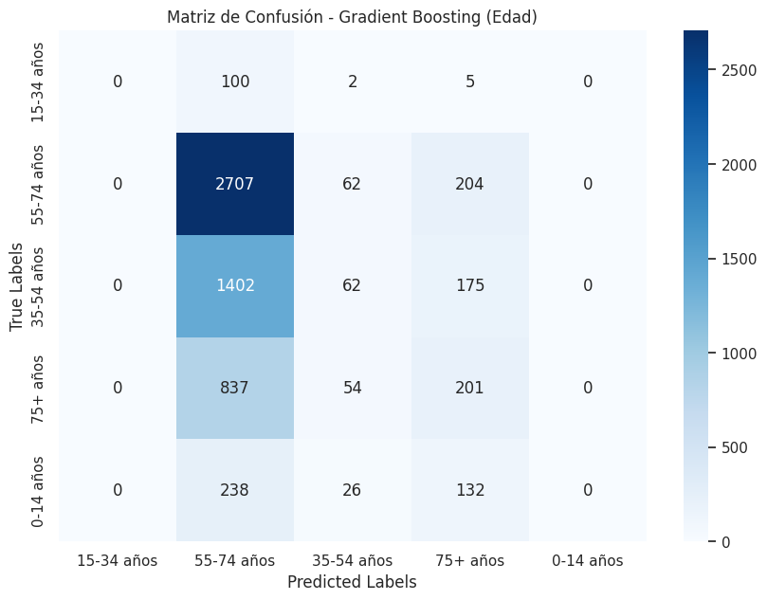
MATRIZ DE CONFUSIÓN - GRADIENT
BOOSTING PARA EDAD

Slide 103
ANALISIS MATRIZ DE CONFUSIÓN - GRADIENT BOOSTING PARA EDAD
La matriz de confusión ilustra la capacidad del modelo para clasificar correctamente cada grupo de edad. Podemos observar que el grupo de '15-34 años' fue clasificado de manera más precisa, mientras que los grupos '0-14 años' y '75+ años' presentan mayores errores de clasificación. Estos resultados sugieren una baja diferenciación en ciertas edades, posiblemente debido a la poca representación de estas clases en el conjunto de datos o la falta de patrones claros.

Slide 104
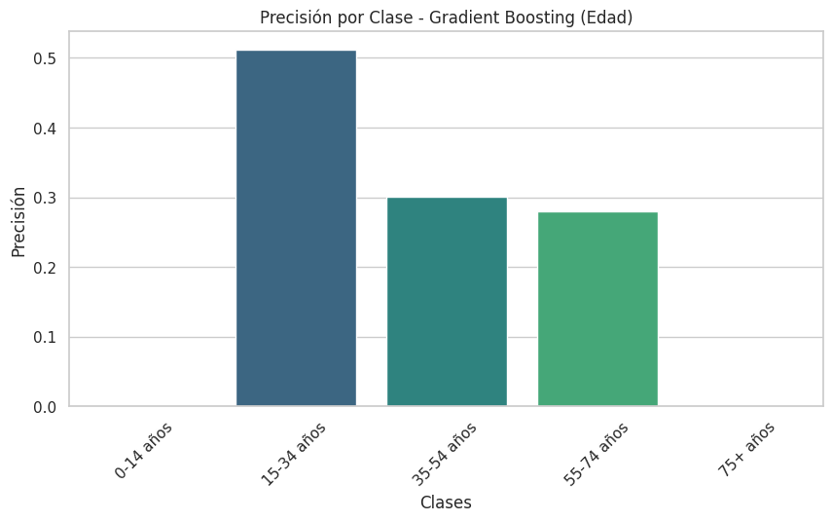
PRECISIÓN POR CLASE - GRADIENT
BOOSTING PARA EDAD

Slide 105
ANALISIS MATRIZ DE CONFUSIÓN - GRADIENT BOOSTING PARA EDAD
La precisión por clase nos muestra qué tan bien el modelo evita falsos positivos en cada grupo de edad. Se observa que la clase '15-34 años' tiene la mayor precisión (0.51), mientras que los grupos '0-14 años' y '75+ años' presentan una precisión muy baja. Esto podría indicar que el modelo tiene problemas para distinguir a estos grupos debido a la baja cantidad de datos o a la falta de características diferenciadoras.

Slide 106
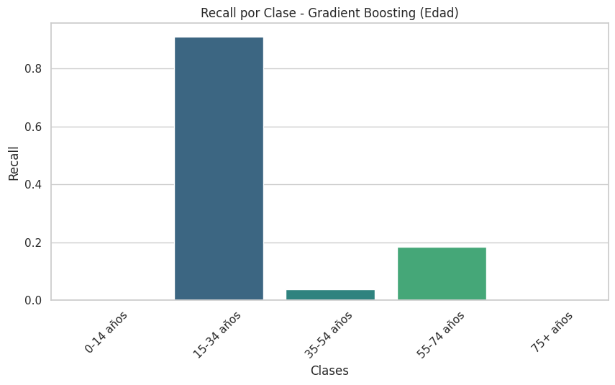
RECALL POR CLASE - GRADIENT
BOOSTING PARA EDAD

Slide 107
ANALISIS DE RECALL - GRADIENT
BOOSTING PARA EDAD
" El grupo de '15-34 años' tiene un recall significativamente mayor, lo que indica que la mayoría de los casos de este grupo fueron correctamente identificados. En contraste, el grupo de '0-14 años' presenta un recall muy bajo, lo cual refleja la dificultad del modelo para identificar adecuadamente a estos individuos, probablemente debido a la baja representación de datos para esta clase.

Slide 108
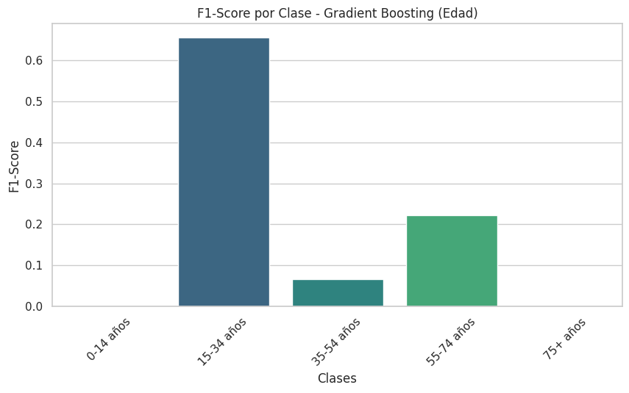
F1 SCORE CLASE - GRADIENT
BOOSTING PARA EDAD

Slide 109
ANALISIS DE F1 SCORE - GRADIENT
BOOSTING PARA EDAD
Combinando la precisión y el recall vemos que el grupo '15-34 años' tiene el F1-Score más alto, lo cual refleja un buen balance entre precisión y recall. Los grupos '35-54 años' y '55-74 años' presentan valores menores, y los grupos extremos ('0-14 años' y '75+ años') tienen F1-Scores cercanos a cero, indicando la dificultad del modelo para clasificar correctamente estos casos.

Slide 110
HALLAZGOS GENERALES SEGÚN EL
análisis de gradient boosting para edad
El análisis de Gradient Boosting aplicado a la variable edad revela que el grupo '15-34 años' es el más identificado por el modelo, mientras que los grupos de edades extremas ('0-14 años' y '75+ años') presentan mayores dificultades de clasificación. Este comportamiento puede deberse a un desbalance en la cantidad de datos para estas clases. Los resultados sugieren la necesidad de mejorar la representación de los grupos minoritarios en el conjunto de datos o considerar técnicas adicionales para manejar el desbalance de clases.

Slide 111
GRADIENT BOOSTING PARA LA VARIABLE GÉNERO

Slide 112
ANÁLISIS DE GRADIENT BOOSTING PARA
LA VARIABLE GÉNERO
Este análisis tiene como objetivo evaluar el rendimiento del modelo Gradient Boosting para clasificar la variable 'género' en las categorías 'Masculino' y 'Femenino', debido a su capacidad para mejorar la precisión y reducir los errores, especialmente en problemas donde existen clases desbalanceadas. En este caso, se busca analizar cómo se comporta el modelo ante los desafíos de desequilibrio de género en los datos.

Slide 113
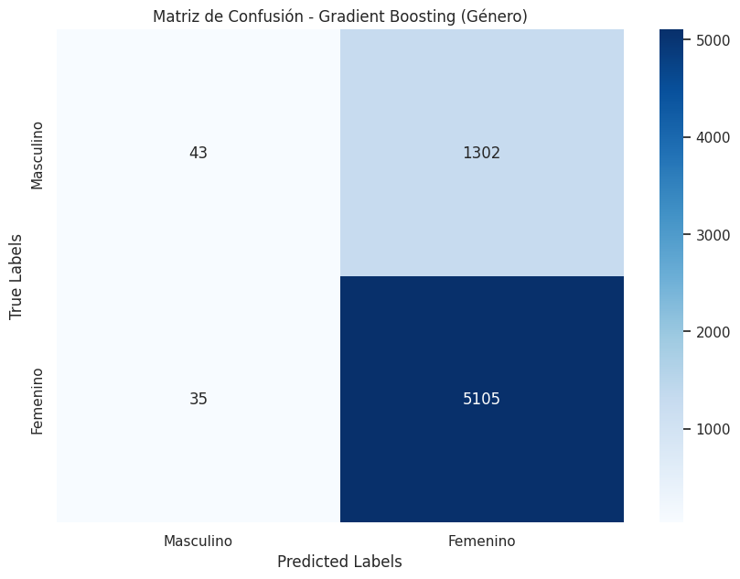
MATRIZ DE CONFUSIÓN - GRADIENT
BOOSTING PARA GÉNERO

Slide 114
ANALISIS DE MATRIZ DE CONFUSIÓN GRADIENT BOOSTING PARA GÉNERO
La matriz de confusión obtenida muestra que la clase 'Masculino' tiene un alto número de clasificaciones correctas, mientras que la clase 'Femenino' presenta una significativa proporción de errores de clasificación. Podemos observar que el modelo tiende a clasificar incorrectamente una gran parte de las instancias de la clase 'Femenino' como 'Masculino'. Esto podría sugerir un desbalance en los datos de entrenamiento que favorece a la clase masculina, dificultando la correcta clasificación de la clase femenina.

Slide 115
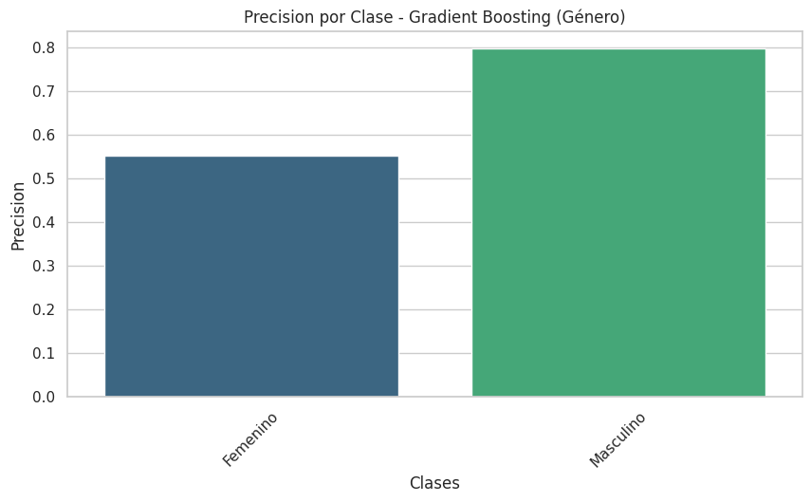
PRECISIÓN POR CLASE - GRADIENT
BOOSTING PARA GÉNERO

Slide 116
ANALISIS DE PRECISION POR CLASE GRADIENT BOOSTING PARA GÉNERO
El valor de precisión para la clase 'Masculino' es de 0.80, considerablemente superior al 0.55 obtenido para la clase 'Femenino'. Esto significa que el modelo es mucho más eficiente en evitar falsos positivos para 'Masculino' que para 'Femenino'. Esta diferencia podría estar relacionada con la representación desigual de cada clase en el conjunto de datos, generando sesgos que favorecen la correcta predicción de la clase masculina.

Slide 117
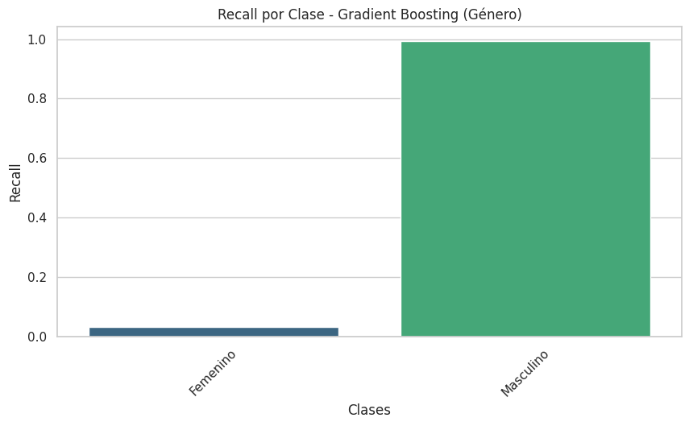
RECALL POR CLASE - GRADIENT
BOOSTING PARA GÉNERO

Slide 118
ANALISIS DE RECALL POR CLASE
GRADIENT BOOSTING PARA GÉNERO
El valor de recall para la clase 'Masculino' es muy alto, alcanzando 0.99, lo que indica que el modelo tiene una gran capacidad para identificar correctamente a los hombres.
Por otro lado, el recall para la clase 'Femenino' es muy bajo, apenas 0.03, lo que implica que el modelo tiene dificultades para identificar a las mujeres, probablemente debido al desbalance de clases que afecta el aprendizaje.

Slide 119
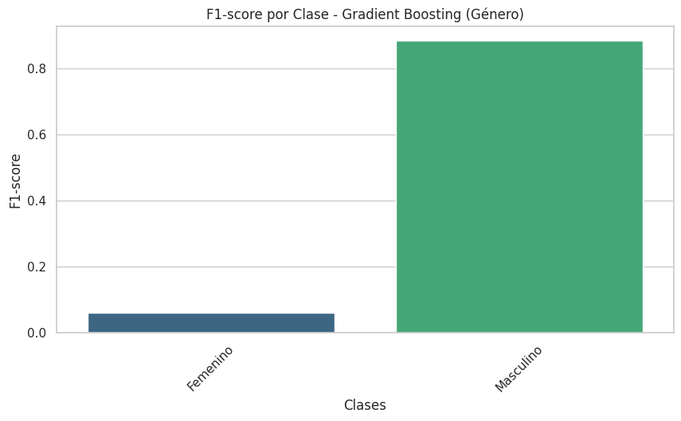
F1-SCORE POR CLASE - GRADIENT
BOOSTING PARA GÉNERO

Slide 120
ANALISIS DE F1-SCORE POR CLASE
GRADIENT BOOSTING PARA GÉNERO
Los valores bajos para la clase 'Femenino' reflejan un rendimiento deficiente en ambas métricas. Para la categoría Masculino resultó 0.88. mientras que para Femenino: resultó 0.06. Esto implica que el modelo tiene un F1-score muy bajo para la clase 'Femenino', lo que indica problemas en la capacidad del modelo para identificar correctamente las mujeres. Para resolver el problema, puede a futuro considerarse aplicar técnicas como el sobremuestreo de la clase 'Femenino' o el submuestreo de la clase 'Masculino'.

Slide 121
HALLAZGOS GENERALES SEGÚN EL análisis
de gradient boosting para género
El rendimiento global del modelo presenta una precisión general es de 79.38%. Se identificaron dos problemas. Existe un desequilibrio en la clasificación de género, al observarse una sesgo por la clase Masculino. A ello se suma un bajo desempeño en de la clase Femenino, debido a los bajos índices obtenidos en el recall y el F1-score. Esto es comprensible debido a la alta incidencia del fenómeno del suicidio en el género masculino y la mayor proporción respecto del total de los hechos. Para resolver estos problemas, se pueden aplicar técnicas de balanceo de clases o reentrenar el modelo con otra estrategia para mejorar la representación de la clase Femenino.

Slide 122
GRADIENT BOOSTING PARA LA VARIABLE REGIÓN

Slide 123
ANÁLISIS DE GRADIENT BOOSTING PARA
LA VARIABLE REGIÓN
En esta sección, se presenta un análisis detallado de la aplicación del algoritmo de Gradient Boosting sobre la variable objetivo 'Región'. Este análisis busca determinar la capacidad predictiva del modelo al clasificar las observaciones en las distintas regiones geográficas definidas, con el objetivo de identificar patrones en la distribución territorial de los incidentes. Se utilizaron varias características predictoras, como el tipo de lugar, la modalidad del evento, el sexo del suicida, la categoría de edad, el año y el mes del incidente.

Slide 124
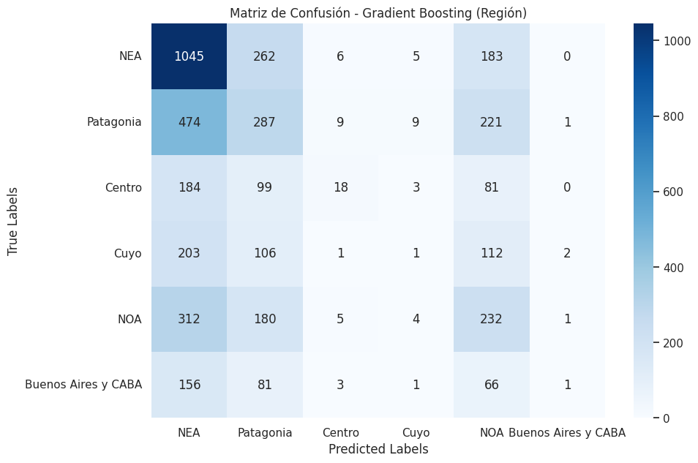
F1-SCORE POR CLASE - GRADIENT
BOOSTING PARA GÉNERO

Slide 125
ANALISIS DE MATRIZ DE CONFUSIÓN
GRADIENT BOOSTING PARA REGIÓN
La Matriz de Confusión muestra que el modelo tiene un desempeño moderado en predecir algunas regiones, mientras que otras presentan errores significativos.
'Buenos Aires y CABA' tiene el mayor número de predicciones correctas (1045), aunque también se observa un número considerable de errores.
Las regiones como 'NEA' y 'Patagonia' muestran mayor dificultad para ser correctamente clasificadas.
Se observa un sesgo hacia la predicción de la clase mayoritaria, lo que indica una posible necesidad de ajustar los pesos del modelo para balancear el conjunto de datos."

Slide 126
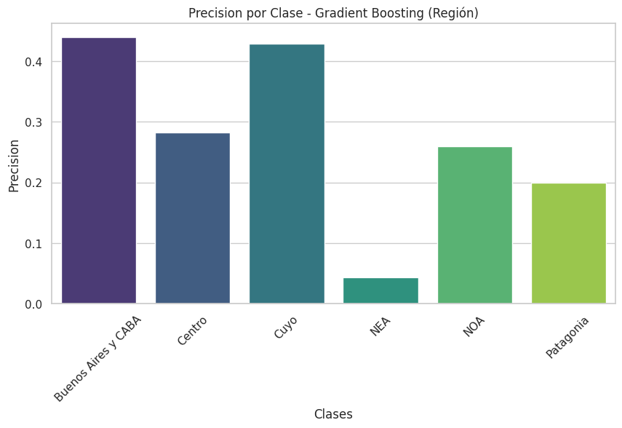
PRECISIÓN POR CLASE - GRADIENT
BOOSTING PARA REGIÓN

Slide 127
ANALISIS DE MATRIZ DE CONFUSIÓN
GRADIENT BOOSTING PARA REGIÓN
La Precisión mide cuántas de las instancias predichas como pertenecientes a una región específica son realmente correctas. 'Buenos Aires y CABA' y 'Cuyo' presentan la mayor precisión, con valores cercanos a 0.44 y 0.43, respectivamente. Sin embargo, 'NEA' y 'Patagonia' presentan precisiones muy bajas, lo que indica que el modelo tiene dificultades para identificar correctamente estos territorios. En general, la precisión del modelo varía considerablemente entre las regiones."

Slide 128
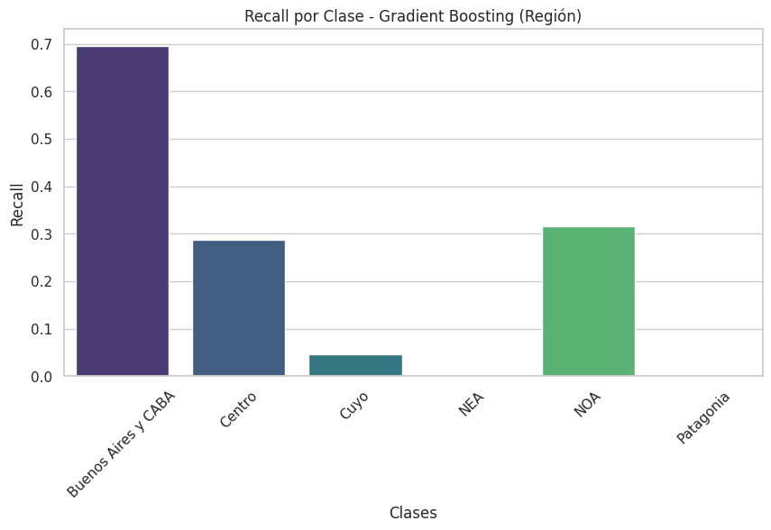
RECALL POR CLASE - GRADIENT
BOOSTING PARA REGIÓN

Slide 129
ANALISIS DE RECALL DE CLASE -
GRADIENT BOOSTING PARA REGIÓN
En el caso, de la capacidad del modelo para identificar correctamente todas las instancias de una clase específica, se observa que la región 'Buenos Aires y CABA' tiene un Recall cercano a 0.7, indicando que el modelo tiene un buen rendimiento al identificar correctamente la mayoría de las instancias de esta región. Otras regiones, como 'NEA' y 'Cuyo', presentan valores de Recall muy bajos, lo cual sugiere que el modelo tiene dificultades para detectar adecuadamente estos casos.

Slide 130
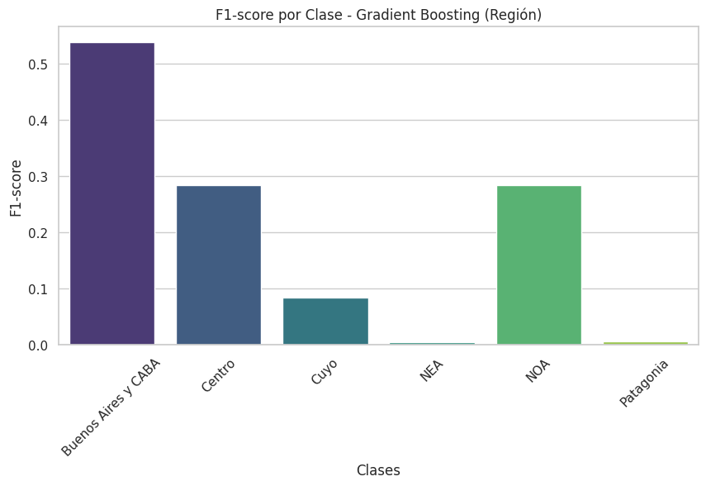
F1 SCORE POR CLASE - GRADIENT
BOOSTING PARA REGIÓN

Slide 131
ANALISIS DE F1-SCORE RECALL DE CLASE -
GRADIENT BOOSTING PARA REGIÓN
Al combinar la precisión y el recall, observamos que 'Buenos Aires y CABA' tiene el F1-Score más alto, lo que refleja un mejor balance entre precisión y recall. La mayoría de las regiones presentan F1-Scores bajos, particularmente 'NEA', lo cual indica un desempeño débil en términos de clasificación para dichas clases. El resultado sugiere que el modelo tiene un sesgo hacia las clases mayoritarias, y no logra captar suficientemente bien las particularidades de las regiones con menor representación.

Slide 132
HALLAZGOS GENERALES SEGÚN EL análisis
de gradient boosting para REGIÓN
El modelo presenta un rendimiento desigual entre las diferentes regiones, con mejores resultados en 'Buenos Aires y CABA' y 'Cuyo', pero un desempeño pobre en 'NEA' y 'Patagonia'. La precisión y el recall varían significativamente, lo cual sugiere un problema de balance de clases. Las regiones con menos observaciones tienden a ser menos precisas y menos detectadas. Es recomendable realizar una revisión del preprocesamiento de datos, considerar el balanceo de clases mediante técnicas como el sobremuestreo, o ajustar los parámetros del modelo para mejorar su desempeño en las regiones con menor representación. Se podría explorar la combinación de Gradient Boosting con otras técnicas o ajustes de hiperparámetros más específicos para intentar mejorar la clasificación de todas las regiones.

Slide 133
EVALUACIÓN DE RENDIMIENTO DE MODELOS APLICADOS

Slide 134
INTRODUCCIÓN A LA COMPARATIVA
DE MODELOS
En esta sección, realizamos una comparación detallada entre los modelos Random Forest y Gradient Boosting, evaluando su rendimiento en las variables Edad, Género y Región. La comparación se centra en métricas clave como Precisión, Recall, F1-Score, así como la eficiencia en el tiempo de entrenamiento y complejidad. Este análisis tiene como objetivo identificar cuál de los dos modelos ofrece el mejor balance entre rendimiento y eficiencia.

Slide 135
COMPARACIÓN GENERAL DE
RENDIMIENTO POR VARIABLE
En este apartado se presentan las métricas promedio de Precisión, Recall, F1-Score y el tiempo de entrenamiento para cada modelo y cada variable analizada:
Edad: Random Forest tuvo un F1-Score superior en comparación con Gradient Boosting, especialmente para los grupos extremos de edad. Gradient Boosting, aunque más preciso en ciertos grupos, mostró deficiencias en su capacidad de identificación en edades menos representadas.

Slide 136
COMPARACIÓN GENERAL DE
RENDIMIENTO POR VARIABLE
Género: Gradient Boosting mostró una mayor precisión global (79.38%), pero presentó un sesgo significativo hacia la clase Masculino, con muy bajo rendimiento en la clase Femenino. Random Forest mostró resultados similares en cuanto a desbalance, aunque presentó una leve mejora en la clase minoritaria.
Región: En ambas técnicas, la clase 'Buenos Aires y CABA' fue la mejor identificada. Sin embargo, Random Forest mostró mayores dificultades en diferenciar algunas regiones como NEA y Patagonia en comparación con Gradient Boosting.

Slide 137
PRECISIÓN POR MODELO Y POR
VARIABLE
Esta sección presenta la precisión promedio alcanzada por ambos modelos para cada variable:
Edad: Random Forest mostró una mayor precisión en general debido a su capacidad de generalizar mejor para todas las clases.
Género: Gradient Boosting presentó una precisión superior para la clase Masculino, mientras que Random Forest tuvo un rendimiento más equilibrado entre ambas clases.

Slide 138
PRECISIÓN POR MODELO Y POR
VARIABLE
Región: En términos de precisión, Gradient Boosting mostró un mejor rendimiento para las regiones más representadas ('Buenos Aires y CABA' y 'Cuyo'), mientras que Random Forest fue menos efectivo en distinguir entre clases minoritarias.

Slide 139
RECALL POR MODELO Y VARIABLE
Edad: Gradient Boosting mostró un mayor recall para la clase '15-34 años', mientras que Random Forest tuvo un rendimiento más equilibrado, pero con dificultades en grupos menos representados.
Género: Ambos modelos mostraron bajos valores de recall para la clase Femenino, con Gradient Boosting siendo más eficiente para la clase Masculino.
Región: El recall fue más alto en 'Buenos Aires y CABA' para ambos modelos, pero Gradient Boosting mostró una mayor capacidad para identificar correctamente otras regiones, aunque con algunas limitaciones.

Slide 140
F1-SCORE POR MODELO Y VARIABLE
Edad: Random Forest presentó un F1-Score superior en los grupos extremos, mientras que Gradient Boosting mostró mejor rendimiento para el grupo '15-34 años'.
Género: El F1-Score para la clase Masculino fue muy alto en ambos modelos, mientras que la clase Femenino tuvo un rendimiento considerablemente bajo, con Random Forest mostrando ligeras mejoras.
Región: Gradient Boosting tuvo un F1-Score más balanceado para las regiones más representadas, mientras que Random Forest mostró un rendimiento muy desigual, especialmente en regiones menos pobladas.

Slide 141
EFICIENCIA Y COSTOS DE EJECUCIÓN
COMPARACIÓN ENTRE TIEMPO DE ENTRENAMIENTO Y EFICIENCIA
Random Forest: Se entrenó en un tiempo considerablemente menor, haciendo de este modelo una opción más viable en términos de costos de computación y tiempo. Sin embargo, el rendimiento, especialmente en clases minoritarias, no fue el óptimo.
Gradient Boosting: Aunque el tiempo de entrenamiento fue significativamente mayor, lo cual generó limitaciones en algunas ejecuciones, este modelo mostró una mayor capacidad de ajuste, especialmente para las clases minoritarias y relaciones complejas entre variables. Esto sugiere que, de poder extender el tiempo de entrenamiento, podría ofrecer mejores resultados, aunque a un costo mayor en términos de eficiencia."

Slide 142
VENTAJAS Y DESVENTAJAS DE CADA MODELO
Random Forest:
Ventajas: Menor tiempo de entrenamiento; buen rendimiento en clases bien representadas.
Desventajas: Bajo rendimiento en clases minoritarias; dificultad para captar relaciones complejas.
Gradient Boosting:
Ventajas: Mejor rendimiento en el manejo de clases desbalanceadas; mayor capacidad de ajuste y precisión en relaciones complejas.
Desventajas: Alto costo computacional; largo tiempo de entrenamiento, que limitó su aplicabilidad en algunas ocasiones.

Slide 143
CONCLUSIONES
Gradient Boosting mostró un rendimiento superior en términos de ajuste fino y precisión para clases desbalanceadas, pero su alto costo computacional fue una limitante.
Random Forest fue más eficiente en términos de tiempo de ejecución, pero mostró dificultades para identificar correctamente a clases menos representadas.

Slide 144
RECOMENDACIONES
Se recomienda utilizar Gradient Boosting si el objetivo es maximizar el rendimiento y se cuenta con los recursos para tiempos de entrenamiento más prolongados.
Para situaciones donde la eficiencia en términos de tiempo es primordial y las clases están bien representadas, Random Forest puede ser una mejor opción.
Se sugiere explorar técnicas de balanceo de clases y ajuste de hiperparámetros para mejorar la clasificación de clases minoritarias en ambos modelos.

